Slide 1


كولوسي
التركيز على ألوهية المسيح
مؤسسة الدراسات اللاهوتية الأردنية• د. ريك جريفيث BibleStudyDownloads.org
Jeremy Chew, East Asia School of Theology, Singapore
Notes:
While under house arrest in Rome (cf. Acts 28:30-31), Paul lived above it all despite his circumstances and despite the news of false teaching at Colosse. What helped him rise beyond such negative things was a focus on the exalted status of Jesus as God.

Slide 2
الكلمة المُفتاحية
١٨٧
الألوهية
كولوسي
Notes:
Jesus is God. Caesar is not God. That should be evident enough, despite the fact that Nero was about to claim to be God.

Slide 3
الموضوع الرئيسي
٢٣
ألوهية المسيح مقابل
الهرطقة التوفيقية
كولوسي
Notes:
Since Jesus is God, he is superior to any false teaching that claims the same for its leader. But the Colossians were focused on angels, not even others claiming divinity. Since they didn't even believe that their philosophy was led by one who is God, how much more should we evaluate the claims of Christ? Colossians faced a syncretistic ("syn," together + Cretan cities) teaching that drew from Jewish, Greek, and other pagan roots. We learn about it from how Paul fought against it in this letter.
https://www.merriam-webster.com/dictionary/syncretic:
Syncretic has its roots in an ancient alliance. It's a descendant of the Greek word synkrētismos, meaning "federation of Cretan cities-syn- means "together," with, and Krēt- means "Cretan." The adjective first appeared in English in the mid-19th century, and the related noun "syncretism" debuted over 200 years earlier. "Syncretic" retains the idea of coalition and appears in such contexts as "syncretic religions," "syncretic societies," and even "syncretic music," all describing things influenced by two or more styles or traditions. The word also has a specific application in linguistics, where it refers to a fusion of grammatical forms.

Slide 4
الآية المفتاحية
١٨٧
فإنه فيه يحل كل ملء اللاهوت جسدياً
(٩ : ٢)
كولوسي
Notes:
The key defense against false teaching is to highlight how we all have too low a view of Jesus. Since he is God in human flesh (even still, right now!), every other philosophy is wanting.

Slide 5
الملخص والتطبيق
١٨٧
البيان الموجز
إنَّ طريقة حماية الكنيسة من الهرطقة التوفيقية هي من خلال إحتضان ألوهية المسيح والحياة المقدسة.
تطبيق
اعرف ألوهية المسيح جيداً حتى تتمكن من تحذير أعضاء كنيستك.
تجنب التنسك والزهد
كولوسي
Notes:
Summation: The way to fight heresy is not just by pointing out its errors (Col 1–2). This must be accompanied by a lifestyle who imitating (Col 3–4).
Application: Be able to prove that Jesus is God and live a life balanced between the extremes of too much law and too much license.

Slide 6

بيان الملكوت
٢٧ ج
قد يكون في المسيح يحل كل ملء اللاهوت جسدياً (٢ : ٩) هو أوضح بيان في الكتاب المقدس أن يسوع هو الله، لأنه أنقذنا من سلطان الظلمة ونقلنا غلى ملكوت ابن محبته (١: ١٣).
كولوسي
Notes:
Only God can transform us from Satan's kingdom into Christ's kingdom.

Slide 7

كولوسي
٢٧ ج
محا المسيح الصك الذي علينا في الفرائض (٢: ١٤) وهكذا أبطل موت المسيح الناموس الموسوي (راجع رومية ٧: ٧).
كولوسي
Notes:
Col 2:14 NLT: "He canceled the record of the charges against us and took it away by nailing it to the cross."
This is nearly identical to Ephesians 2:14-15…
Eph. 2:14 For Christ himself has brought peace to us. He united Jews and Gentiles into one people when, in his own body on the cross, he broke down the wall of hostility that separated us. 15 He did this by ending the system of law with its commandments and regulations. He made peace between Jews and Gentiles by creating in himself one new people from the two groups.

Slide 8

الفداء
٢٧ج
لقد نقل يسوع بموته المؤمنين من سلطان الظلمة إلى النور (١: ١٣-١٤) في انتصاره على القوى الروحية (٢: ١٥).
كولوسي
Notes:
Col. 1:13 For he has rescued us from the kingdom of darkness and transferred us into the Kingdom of his dear Son, 14 who purchased our freedom and forgave our sins.

Slide 9

النبوة
الرب، الإله))
٢٧ ج
إنَّ ألوهية المسيح ظاهرة في:
(١) إنه صورة الله غير المنظور ، بكر [المتفوق] كل
الخليقة. فإنه فيه خُلِقَ الكل... (١: ١٥- ١٦ أ)
(١: ١٩) لأنه فيه سُرَّ أن يحل كل الملء (٢)
(٢: ٩). فإنه فيه يحل كل ملء اللاهوت جسدياً (٣)
كولوسي
Notes:
At least three explicit statements show Jesus to be God himself in a human body.

Slide 10
Book Chart
ألوهية المسيح مقابل الهرطقة التوفيقية
السمو / الألوهية |  |  | تعليمات تطبيقية
الإصحاحات 1-2 |  |  | الإصحاحات 3-4
حياة هرطوقية |  |  | حياة مقدسة
الإيمان |  |  | السلوك
تحية وصلاة | السمو والألوهية | الهرطقة التوفيقية | المكانة : وحدة مع المسيح | التطبيق قداسة في العلاقات | خاتمة
1: 1-14 | 1: 15-2: 5 | 2: 6-23 | 3: 1-4 | 3: 5-4: 6 | 4: 7-18
روما
خريف 61 م (السجن الأول في روما)
187
كولوسي
Notes:
Paul shows Christ's exalted position over the Colossian heresy in the first two chapters—and then explains how that leads to our position united with Christ and the holy practices that should result.
NS-12-Colossians-10, 71

Slide 11
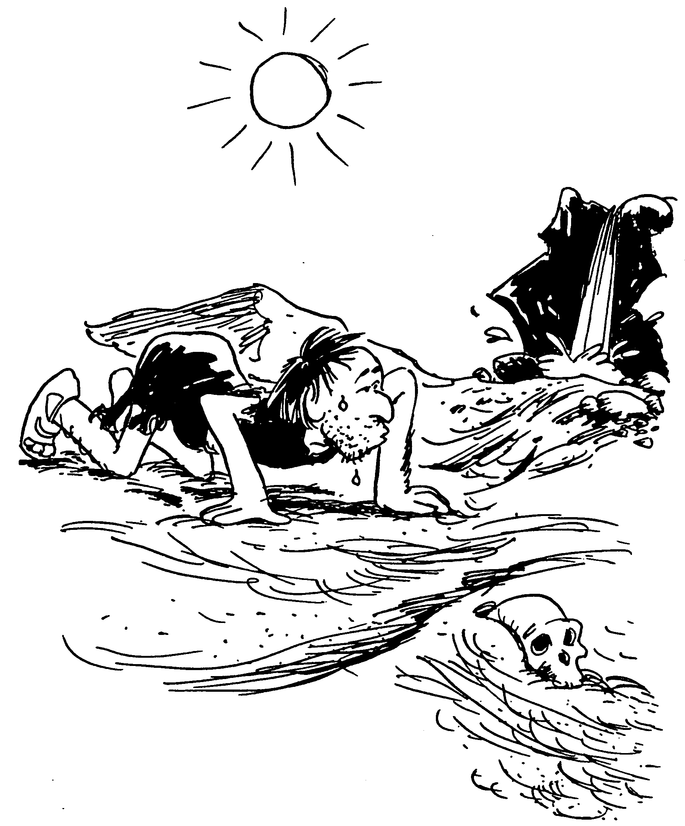
كولوسي
١ الرجاء المولود من خلال المسيح
٢ الإعتراضات على المعلمين الكذبة
٣ مبادئ لأسلوب الحياة المسيحية
٤ توقع الصلاة والسلام
باري هدلستون ، الكتاب المقدس الأبجدي
Notes:
Paul wanted the church at Colossae to see that there only HOPE was in Jesus—not in any of the false ideas impacting the assembly.

Slide 12
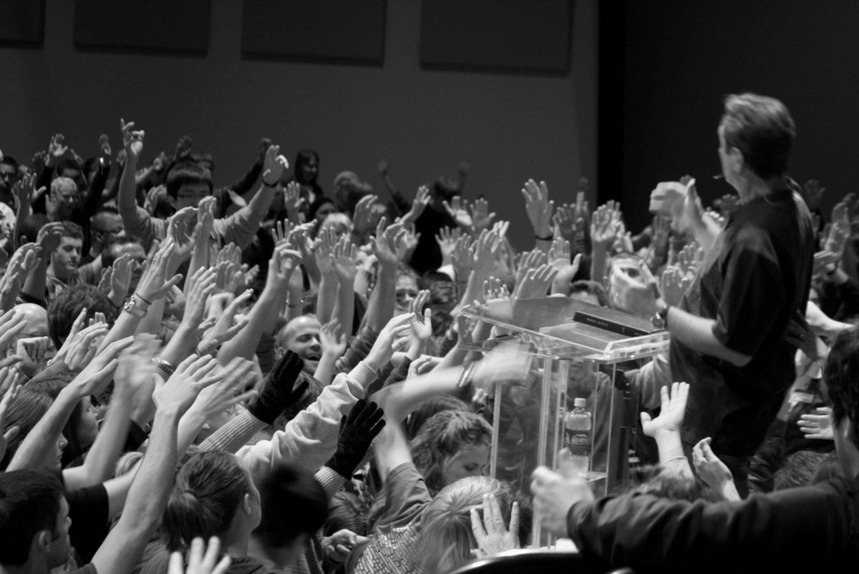
كُن محمياً
كولوسي
د. ريك جريفيث. مؤسسة الدراسات اللاهوتية الأردنية
BibleStudyDownloads.org
Notes:
The only one who doesn't need protection is God. Everyone else can succumb to sin, errors, and death. Paul sought to convince the Colossian church that they also needed protection from dangerous ideas infiltrating the church.

Slide 13
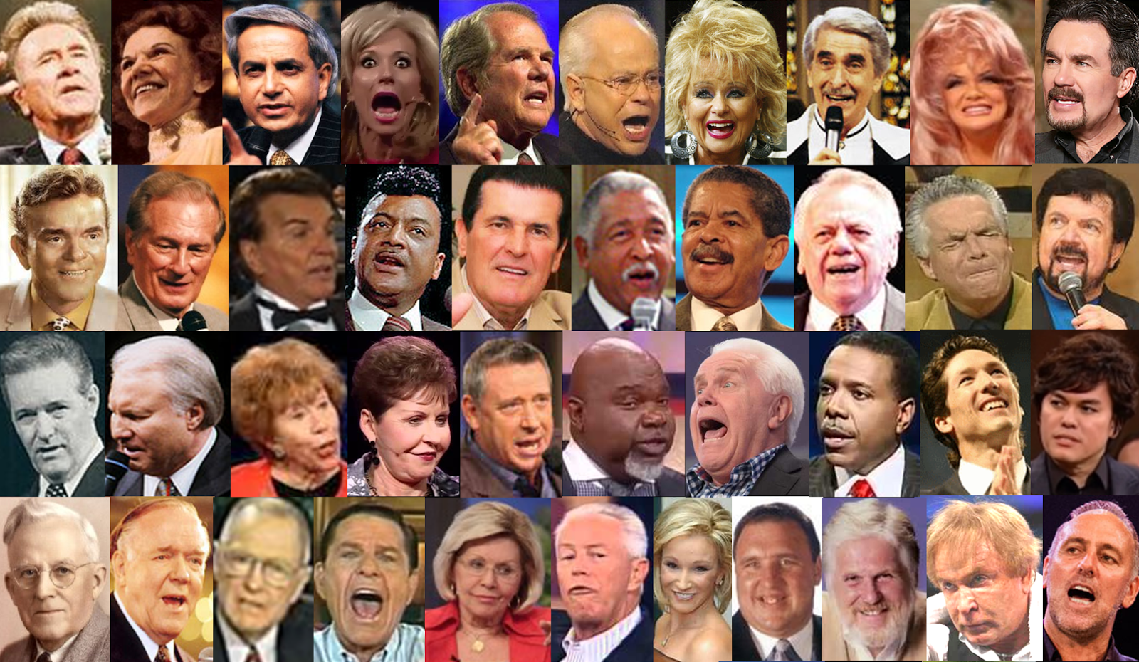
ينكر المعلمون الكذبة ألوهية
وعمل المسيح
كولوسي
Notes:
التعليم الكاذب يحيط بنا في كل مكان. أفادت منظمات الاستطلاع ذات السمعة الطيبة في الولايات المتحدة مثل تقرير غالوب وبارنا أن العديد يقعون في فخ التعاليم الكاذبة حتى يغادروا الكنيسة.

Slide 14
مناسبة رسالة كولوسي
١٨٨- ١٨٩
كانت آسيا الصغرى البذرة لما تطور إلى الغنوصية في القرن الثاني. يخبرنا هجوم بولس المضاد بهذا عن البدعة:
١. اليهودية - الناموسية لشرائع وطقوس العهد القديم (٢: ١٦-١٧)
٢. الفلسفة اليونانية-اتبعت ما يسمى بالمعرفة الأعمق التي تم الكشف عنها فقط
للنخبة الخاصة (٢:٢ ب -٤، ٨ -١٠)
٣. الملائكة المعبودون كوسطاء بين الإنسان والله (2: ١٨)
٤. إنكار إلوهية المسيح (١: ١٥؛ ٢: ٩)، وبالتالي تفوقه (١: ١٥ب ، والقدرة على
الخلق (١: ١٦) وإستدامة العالم(١: ١٧)
٥. الطبيعة النُسكية لها رؤية مُتدنيّة للجسد (٢: ٢٠-٢٣)
ما هي البدعة التي واجهت هذه الكنيسة؟ ما ورد أعلاه يدل على أنها كانت عبادة توفيقية يهودية - يونانية - نُسكيّة – عبادة وثنية. طريقة بولس لمحاربة البدعة هي التأكيد على ألوهية المسيح وتفوقه.
Notes:
Syncretistic means to draw from many sources into one, and the letter shows at least five different sources for the Colossian heresy.

Slide 15
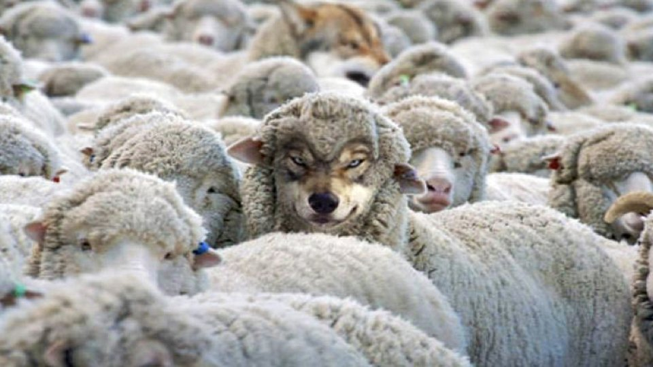
كيف تكون محمياً من التعليم الكاذب؟
كولوسي
Notes:
ما هي الطرق التي يمكننا بها منع الأفكار الهرطقية من أسرِنا في فخِّها؟

Slide 16
١. آمن أنَّ المسيح هو الله
الآب
(٢ : كو ١)
هو
ليس
ليس
الله
هو
هو
الابن
الروح القدس
ليس
كيف تكون محمياً من التعليم الكاذب؟
Notes:
إحفظ نفسك من البدع بقبولك لألوهية المسيح وتفوّقهُ على كل شيء.

Slide 17

٢. إعتنق الحياة المُقدسة
(كو٣: ٤)
كيف تكون محمياً من التعليم الكاذب؟
Notes:
إحمِ نفسك من البدع بأسلوب حياتك الطاهرة.

Slide 18
ما تعتنقهُ
القداسة
الألوهية
إلى
كولوسي
Notes:
Jesus being God should impact us to want to reflect his purity as his church.

Slide 19

الفكرة الرئيسة للرسالة
إحمِ نفسك من التعاليم الكاذبة باحتضان كل من ألوهية المسيح والحياة المقدسة.
كولوسي
Notes:
The way to defend against heresy is twofold: a high view of Jesus and a high view of holiness.

Slide 20
Black

Slide 21
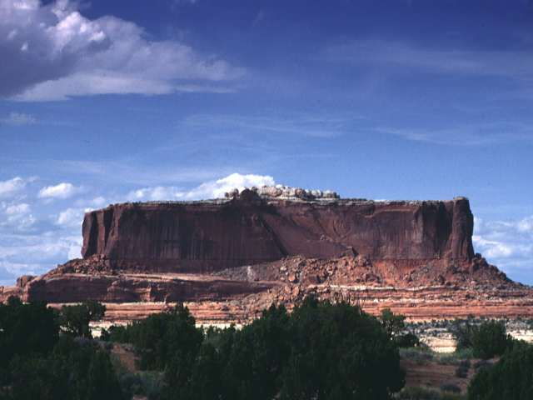
إلهنا إله رائع
ملك من السماء من فوق
بالحكمة والقوة والمحبة
إلهنا إله رائع
(كرر)
إلهنا إله رائع!
إلهنا إله رائع!

Slide 22
نظرة عامة على العهد الجديد (رسائل بولس)
38
124
39-41
أعط الكلمة المُفتاحية لكل سفر تمت دراسته حتى الآن
إلى أقصى الأرض (أع 1: 8)
أع 9 13 14 15 16 18 21 27 28
نيسان 48-
أيلول 49
1
غلاطية
نيسان 50-
أيلول 52
2
بحر إيجة
ربيع 53-
ايار 57
3
أسيا
شباط 60 –
آذار 62
1
روما
ربيع 62 -
خريف 67
4
إسبانيا
خريف 67 –
ربيع 68
2
روما
أيار 57
آب 59
المحاكمات
صيف 35-37
دمشق
أنطاكية
خريف 49
المجمع
ربيع 68
توسع
الكنيسة
35 48 49 50 52 53 57 60 62 67 68 95
مت
لو
أع
مر
يو
غل
1 تس
1 كو
أف
1 تي
2 تي
2 تس
2 كو
كو
تي
الإرسالية
رو
في
الرعوية
فيل
الأناجيل والأعمال
1 2 3 4
الرحلات
السجن
الكُتب البوليسية وتصنيفاتها وكلماتها المُفتاحية
الرسائل البولسية
روما
السجون
التصنيفات البولسية
Notes:
في الوقت الذي كتب فيه بولس الرسول رسالته إلى أهل رومية، كان قد رأى حركة زرع الكنيسة تصل إلى الجزء الشرقي من الإمبراطورية! وقد نوّه عن ذلك في رومية 15.
_________
NS-00-NT Introduction-96
NS-03-Luke1-12-slide 65
NS-06-Rom1-2-slide 16
NS-07-1Cor1-9-slide 23

Slide 23

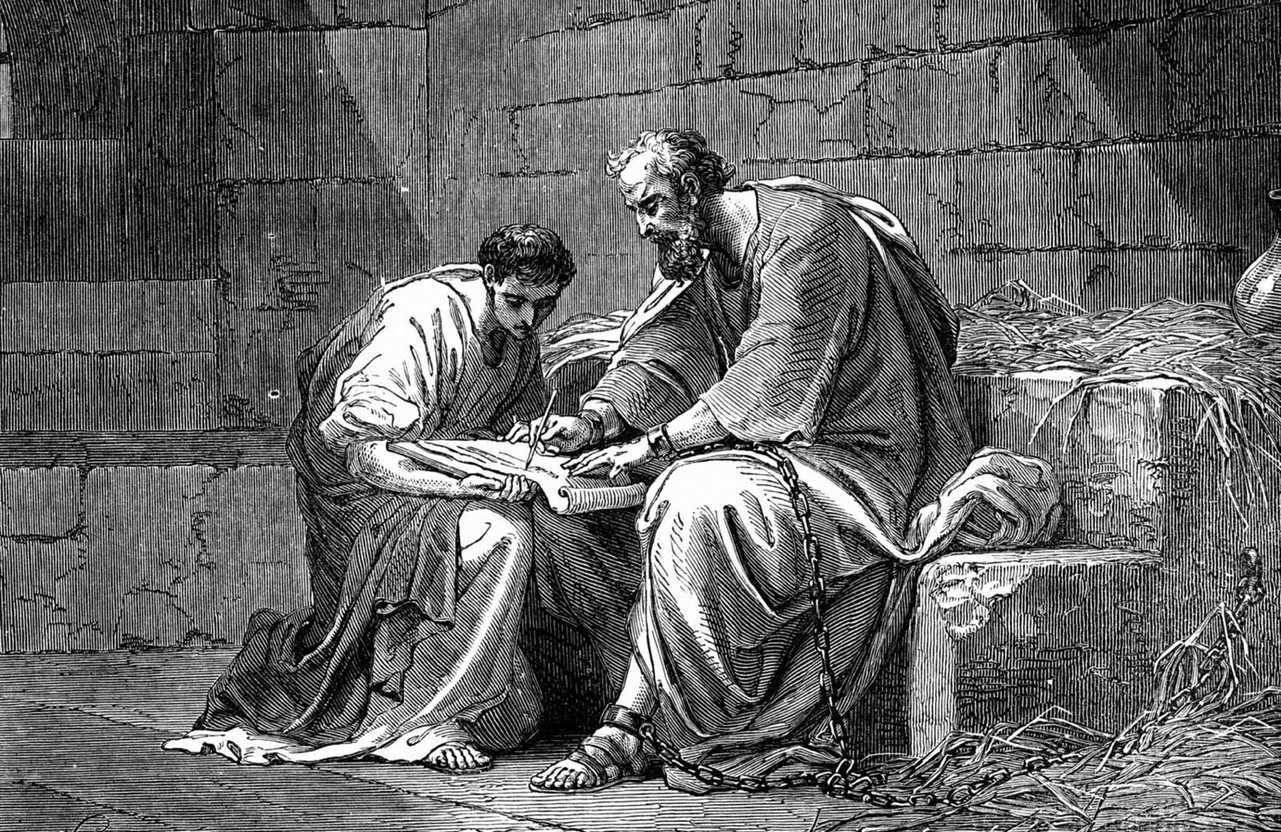
مقدمة رسائل السجن
د. ريك جريفيث• مؤسسة الدراسات اللاهوتية الأردنية
BibleStudyDownloads.org
Jeremy Chew, East Asia School of Theology, Singapore

Slide 24
نظرة عامة على العهد الجديد (رسائل بولس)
38
124
39-41
إلى أقصى الأرض (أع 1: 8)
أع 9 13 14 15 16 18 21 27 28
نيسان 48-
أيلول 49
1
غلاطية
نيسان 50-
أيلول 52
2
بحر إيجة
ربيع 53-
ايار 57
3
أسيا
شباط 60 –
آذار 62
1
روما
ربيع 62 -
خريف 67
4
إسبانيا
خريف 67 –
ربيع 68
2
روما
أيار 57
آب 59
المحاكمات
صيف 35-37
دمشق
أنطاكية
خريف 49
المجمع
ربيع 68
توسع
الكنيسة
35 48 49 50 52 53 57 60 62 67 68 95
مت
لو
أع
مر
يو
غل
1 تس
1 كو
أف
1 تي
2 تي
2 تس
2 كو
كو
تي
الإرسالية
رو
في
الرعوية
فيل
الأناجيل والأعمال
1 2 3 4
الرحلات
السجن
الرسائل البولسية
روما
السجون
التصنيفات البولسية
Notes:
في الوقت الذي كتب فيه بولس الرسول رسالته إلى أهل رومية، كان قد رأى حركة زرع الكنيسة تصل إلى الجزء الشرقي من الإمبراطورية! وقد نوّه عن ذلك في رومية 15.
_________
NS-00-NT Introduction-96
NS-03-Luke1-12-slide 65
NS-06-Rom1-2-slide 16
NS-07-1Cor1-9-slide 23

Slide 25
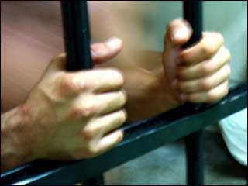
Which letters are Prison Epistles?
177
١٧٧
أية رسائل هي رسائل السجن؟
أفسس
كولوسي
فيلمون
فيليبي
Ephesians
Colossians
Philemon
Philippians
Why call them "Prison Epistles"?
لماذا نطلق عليهم رسائل السجن؟
They refer to Paul's bonds (cf. Acts 28:16):
  Eph. 3:1; 4:1; 6:20
  Col. 4:3, 18
  Philem. 1, 9, 10
  Phil. 1:13-14
تشير إلى قيود بولس (راجع أعمال الرسل ١٦: ٢٨)
أف ٣: ١؛ ٤: ١؛ ٦: ٢٠
كو: ٤: ٣، ١٨
فل١: ٩، ١٠
في١: ١٣-١٤
Adapted from Jeremy Chew, East Asia School of Theology, Singapore
مقتبس من جيرمي شيو، مؤسسة الدراسات اللاهوتية الأردنية

Slide 26
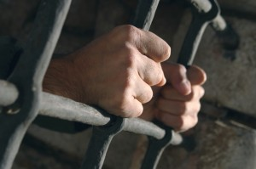
من حمل هذه الرسائل؟
١٧٧
تيخيكُس .١
  حمل رسائل أفسس وكولوسي (أف ٦: ٢١؛ كو٤ : ٧ )
  كان برفقة أنسيمُس (كو ٤ : ٩ )
أنسيمُس . ٢
  عبد لفليمون من كولوسي
  من المحتمل أنه حمل الرسالة إلى فليمون عندما عاد إلى سيده، على الرغم من عدم ذكرها على وجه التحديد (فيل ١٢)
أبفرُودتُس. ٣
رجل من فيلبي ، حمل رسالة فيلبي إلى شعبه (في ٢: ٢٥، ٢٨)
مقتبس من جيرمي شيو، مؤسسة الدراسات اللاهوتية الأردنية

Slide 27


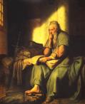
ماذا كان موقف بولس؟
١٧٧
بحسب فيلمون كان بولس يأمل في إطلاق سراحه (أمل=
(فل٢٢)
بحسب فيلبي كان بولس واثقًا أنّهُ سيُطلق سراحه (يعلم=
(في١: ٢٥؛ ٢: ٢٤ )
الإعداد والنظام
كُتبت في ٢-٣ مناسبات منفصلة
تمت كتابة رسالة أفسس وكولوسي وفليمون في نفس الوقت تقريباً (على الأرجح ٦٠-٦١ م)
تمت كتابة رسالة فيلبي فيما بعد (ربما ٦٢ م)
مقتبس من جيرمي شيو، مؤسسة الدراسات اللاهوتية الأردنية

Slide 28

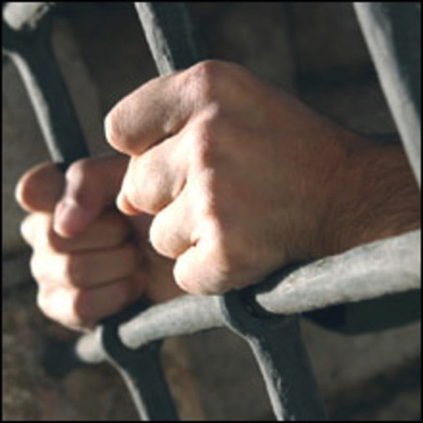
مناسبة رسائل السجن
١٧٧
سُجن بولس في روما وكان أبفراس معهُ
كتب أولاً رسالة دورية عامة لكنائس الأمم في آسيا الصغرى (أفسس)
أنسيمس عبد هارب ، إنضم إليهما فيما بعد
تلقى بولس أنباء عن أزمة في كنيسة كولوسي (بدعة)
بعث برسالة مع تيخيكس لمعالجة مشاكل كولوسي
كما أرسل أنسيمس مع تيخيكس برسالة إلى فليمون
مقتبس من جيرمي شيو، مؤسسة الدراسات اللاهوتية الأردنية

Slide 29
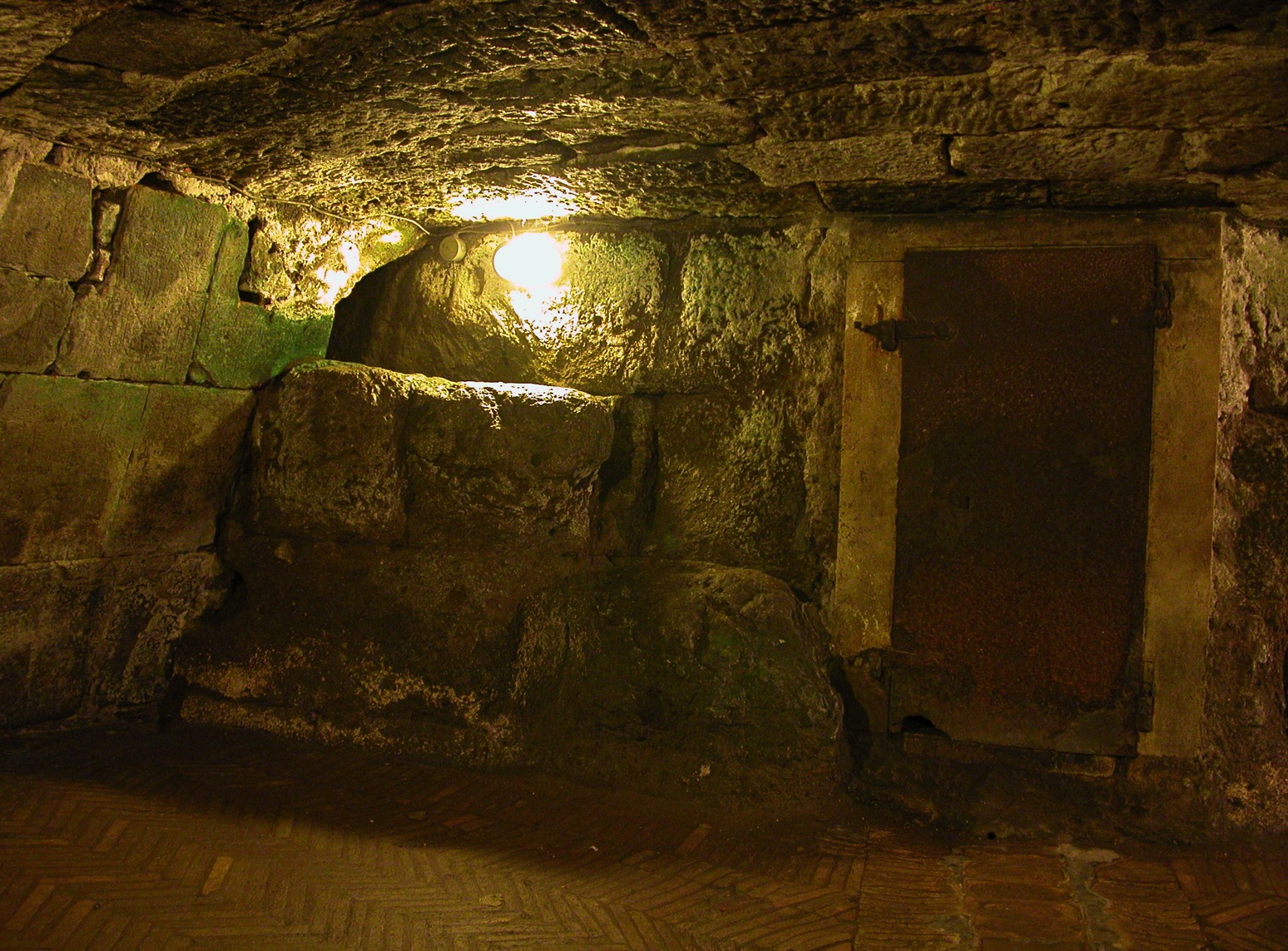
بعد بضعة أشهر (٦٢ م) ...
١٨٢
كان بولس لا يزال في السجن
أرسلت كنيسة فيلبي أبفرودتس ليخدم بولس
أكتشف بولس منه مشاكل في كنيسة فيلبي: المقاومة الخارجية (٣: ١٧) والإنقسام الداخلي (٤: ٢)
مرض أبفرودتس جداً (في ٢: ٢٦)
أرسله بولس برسالة لمعالجة مشاكل أهل فيلبي
مقتبس من جيرمي شيو، مؤسسة الدراسات اللاهوتية الأردنية

Slide 30

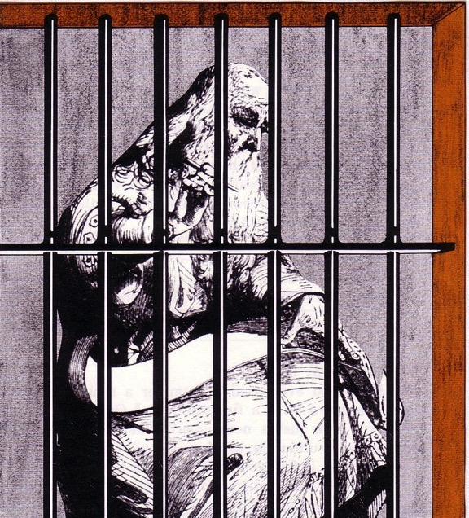
رسائل السجن
أفسس
كولوسي
فيليمون
فيليبي
نقد هذه الصورة ...
عادة ما كان لبولس كاتب يكتب (رومية ١٦: ٢٢)
كان بولس قيد الإقامة الجبرية (أعمال الرسل ٢٨: ٣٠- ٣١)
تم تقييد بولس إلى حارس (أعمال الرسل ١٦: ٢٨)
كان بول يبلغ من العمر ٦٠ عامًا (وليس ٨٠ مثل هذا الرجل!)
Notes:
من غير المحتمل وجود قضبان
خشب لطيف جدا؟
قلم حبر بدلًا من قلم السمة
يرتدون ملابس جميلة جدا؟
اللحية طويلة جدا؟

Slide 31


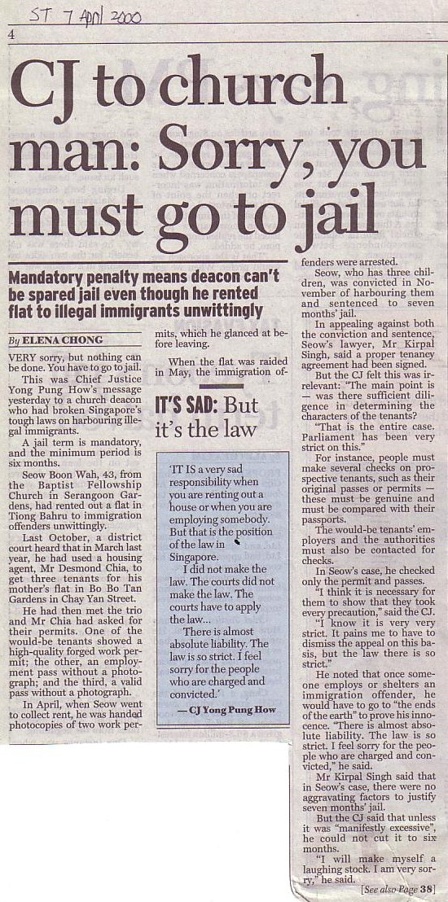
يُعامل المسيحيون أحيانًا بشكل غير عادل
إذهب إلى السجن
كان بولس ــــــ وانتهى به الأمر تحت الإقامة الجبرية في روما
لاحظ أن الشماس يظهر مع إرهابي ومتهرب ضريبي

Slide 32
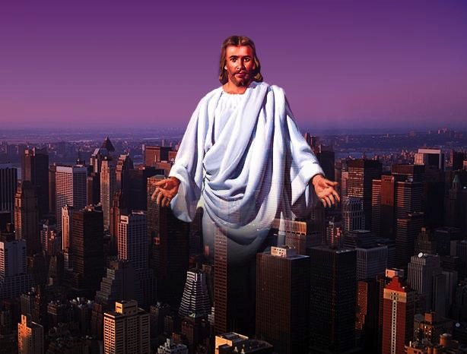
علم المسيح في رسائل السجن
201أ
 | المسيح كونه | التركيز | الشرح
أفسس | الرأس | وحدة المسيح | يكسر المسيح الحواجز بين المؤمنين
فيلبي | المثال | فكر المسيح | يوضح المسيح كيف نتحمل الصعوبات
كولوسي | الله | ألوهية المسيح | المسيح متفوق على الفلسفات البشرية
فليمون | المصالح | غفران المسيح | يصالح المسيح المؤمنين مع الله ومع بعضهم البعض

Slide 33
تطبيق رسائل السجن
202
الرسالة | مشكلة القرن الأول | مشكلة القرن ال21 | الحل (المغزى)
أفسس | صراع اليهود والأمم ("Weism") | الصينيون فقط المعمدانيون فقط البالغون فقط | إدراك الوحدة المسيحية (4: 3)
فيلبي | الإضطهاد السجن الموت | عدم ملائمة وقت الخدمة النوم - الترفيه | تبني فكر المسيح (2: 5)
كولوسي | إنكار ألوهية المسيح | الجيل الجديد البدع | إعلان الألوهية (2: 9)
فليمون | صراع السيد والعبد ("Meism") | التسامح بين السيد والعبد وآخرين | إصلاح العلاقات (17-18)

Slide 34


كيف تتجاوب مع التجارب؟
201
أنت تقول | الإستراتيجية | الطبع | الرسالة
أنا على حق | الدفع من خلالها | الحيوي | أفسس
لماذا أنا | الإحباط | المكتئب | فيلبي
سوف أعبر منها | المساومة | المتفائل | كولوسي
سوف تمر | رفضها | البارد | فليمون

Slide 35
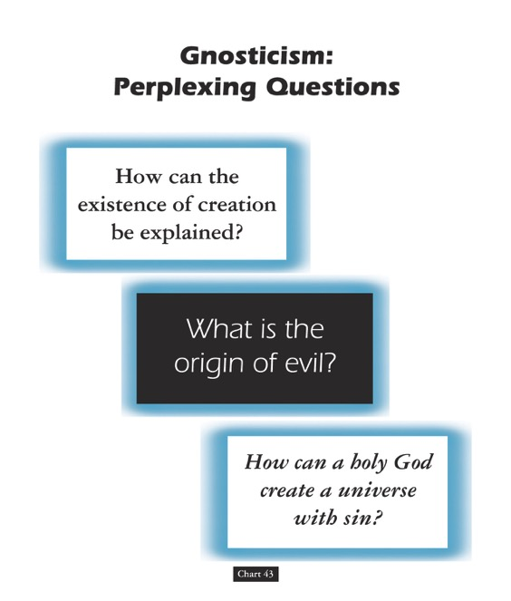
الغنوصيّة:
أسئلة
محيّرة
153 أ
كيف يمكن
تفسير
وجود الخليقة؟
ما هو
أصل الشرّ؟
كيف يمكن
لله القدّوس أن يخلق
الكون بخطية؟
المخطط 43
جون د. هانا، مخططات تاريخ الكنيسة القديمة والعصور الوسطى (جراند رابيدز: زوندرفان، 2001)
Notes:
يلخص الدكتور جون هانا من مدرسة دالاس للاهوت الأمر جيدًا: "لقد عارض الإيمان المسيحي العديد من الخصوم – تهديدات من الدولة، أديان كاذبة منحوسة، وهراطقة داخل حدودها. جاء أكثر التهديد الديني من الغنوصية، التي كانت خطيرة بشكل خاص بسبب تماسكها الفكري. وإذ بدا أن الغنوصية تقدم أجوبة لأسئلة محيرة، فقد نجحت فقط في خلط جزء من الحق الكتابي مع الأخطاء."
- النص لهانا في هذا المخطط

Slide 36
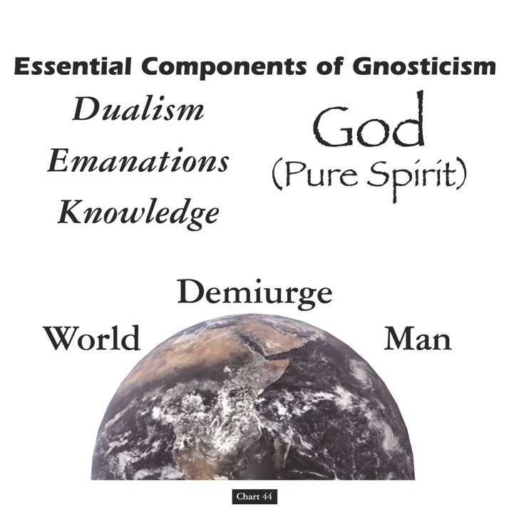
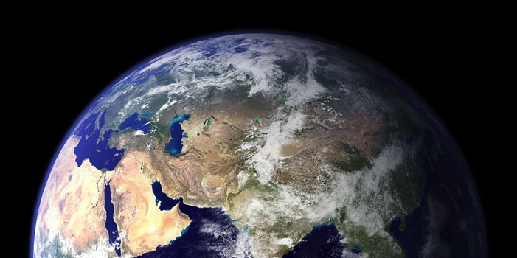
المكونات الأساسيّة للغنوصية
153 ب
الله
(الروح النقية)
(1) الثنائية
(2) الإنبثاق
(3) المعرفة
القوة الخلاقة
العالم
الإنسان
المخطط 44
جون د. هانا، مخططات تاريخ الكنيسة القديمة والعصور الوسطى (جراند رابيدز: زوندرفان، 2001)
Notes:
علمت الغنوصية: (1) أن هناك ثنائية جوهرية للروحانية في معارضتها للمادة (الله، الذي هو روح، هو الخير الأسمى، في حين أن المادة هي الشر)؛ (2) إن الله لا يخلق المادة كونها تتعارض مع طبيعته؛ بل بالأحرى، فإن العالم، المادي والشرير قد خلق بواسطة القوة الخلاقة (انبثاق من الله)، والإنسان كائن مادي بروح مقيدة؛ و(3) ذلك أنه من خلال "المعرفة السرية،" يصبح الخلاص حياة للهروب من القيود المادية للجسد.
النص لهانا في هذا المخطط

Slide 37

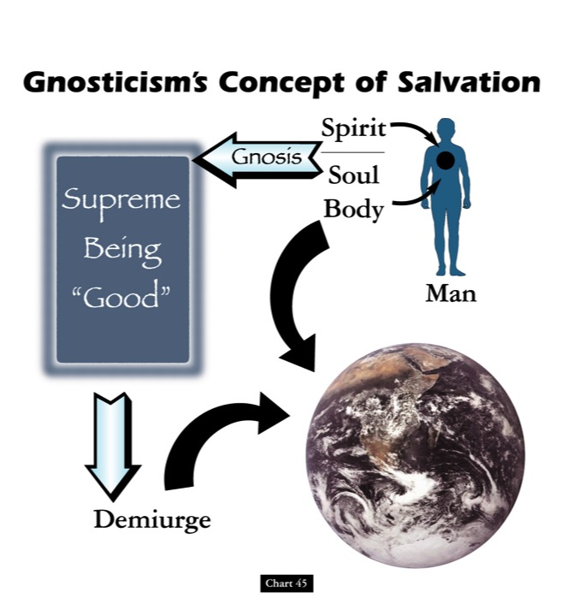

المفهوم الغنوصي للخلاص
153 ت
الرّوح
الكائن
الأسمى الجيّد
المعرفة
النفس
الجسد
الإنسان
القوة الخلاقة
المخطط 45
جون د. هانا، مخططات تاريخ الكنيسة القديمة والعصور الوسطى (جراند رابيدز: زوندرفان، 2001)
Notes:
"إن مفهوم الخلاص في الغنوصية هو كما يلي: الله بم يخلق العالم ]1[ لكن كائنًا أقل قوة (القوة الخلاقة) هي التي خلقت هذا العالم الشرير و]2[ الإنسان – حتى وإن كان في داخله شرارة خير. ]3[ ينتج الخلاص من توسيع قدرة تلك الطبيعة مع تقليل سيطرة المادية، ]4[ ويتم ذلك عن طريق التعاليم السرية للمعلمين الغنوصيين. وفي مقاومة هذا التعليم، تبنى كتاب مسيحيين وجهة نظر عالمية تتبنى إله الكتاب المقدس كونه الخالق الإلهي، مؤكدًا أن الخليقة صالحة رغم ما شابها من دمار لاحق، وأعتقت خلاص الروح والجسد أيضًا."
النص لهانا في هذا المخطط ]والرسوم بين القوسين هي لي[

Slide 38
الأفكار الغنوصيّة "المعرفة السريّة"
291-292
إثنان منها معنونان في رسالة يوحنا الأولى
الغنوصيّة الدوسيتيّة
من dokeo "يبدو"
(بدا المسيح وكأنه إنسان فقط)
المادة شرّ
المادية المستهلكة
أنكرت إنسانية المسيح
لمس يسوع (1: 1)
تقود إلى الزهد
تعظيم الفجور
والغنوصيّة السيرنثيّة
من Cerinthus، مؤسسها في آسيا (بدا المسيح وكأنه الله فقط)
المادة خير
المعرفة السامية (المعرفة الروحية (gnosis
أنكرت ألوهية المسيح
الماء والدم (5: 6)
تقود إلى التباهي
تعظيم التعليم
Notes:
أنكرالعديد من الغنوصيين أن يسوع كان إنسانًا حقيقيًا. وقام آخرون بتعظيم الروح حتى أن أنكروا ألوهيته.

Slide 39
كن محمياً
كولوسي
د. ريك جريفيث • مؤسسة الدراسات اللاهوتية الأردنية
BibleStudyDownloads.org

Slide 40
ينكر المعلمون الكذبة
ألوهية وعمل المسيح
كولوسي
Notes:
False teaching is all around us. Reputable survey organizations in the USA like Gallup and Barna report that many fall for false teaching so that they leave the church.

Slide 41
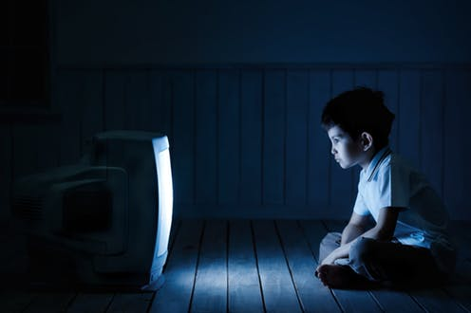
التعليم الكاذب
Notes:
This is especially true for teenagers. The influences on kids when they are young are seen only a few years later.

Slide 42

Foster Letter 2002
كشف تقرير بحث الأسرة الأمريكية في الأزمات الذي أجراه المجلس المعمداني الجنوبي حول الحياة الأسرية عن بعض الحقائق المقلقة. فمن بين الأطفال الذين نشأوا في منازل إنجيلية ، يغادر 88٪ الكنيسة في سن 18 عاماً ولا يعودون أبداً.
مختصر الرعاة الأسبوعي، التركيز على العائلة، 26 تموز 2002، مقتبس في جاري فوستر، رسالة فوستر، 10 ىب 2002، ص1
Notes:
The studies I have seen show that between 65-88% of teens in the church will not attend church in their twenties.
________________
From Carl Kerby
Following is the entire quote that was in Terry Mortenson’s newsletter. My source was the 7/26/02 issue of Pastor's Weekly Briefing published by the Pastoral Ministries department of Focus on the Family.
American Family In Crises Research by the Southern Baptist Council on Family Life has uncovered some disturbing facts that are leading the group to emphasize the need to rebuild the American family.
§ 88% of the children raised in evangelical homes leave church at the age of 18, never to return.
§ The divorce ratio among members of evangelical churches is virtually the same as non-church members.
§ One million children in the U.S. see their parents divorce.
§ Personal bankruptcies are at an all-time high in America.
The majority of children in America have less than 10 minutes of significant and meaningful conversation with their parents each week. If you remove the mother, you can measure this statistic in seconds. The council recommends that families set aside one evening a week as a family night, on which no local church activities would be scheduled to interfere. It also urged an increased emphasis on biblically based premarital counseling. (PWB 7/26)
Gary D. Foster
Gary D. Foster Consulting
334 Sutherland Place
Manitou Springs, CO 80829
Phone: 719-685-1138 E-mail: GFosterCns@rmi.net Website: http://www.garydfoster.com/
"Helping Christian ministries & product companies discover new revenue streams and to better leverage existing ones."

Slide 43

Already Gone 04802
ذهب فعلاً
  من كين هام وبريت بيمر مع تود هيلارد
© Answers in Genesis-USA
Notes:
Ken Ham & Britt Beemer note this in their 2009 book. That title means that young people are in our pews physically, but their values are already gone before their bodies are.

Slide 44
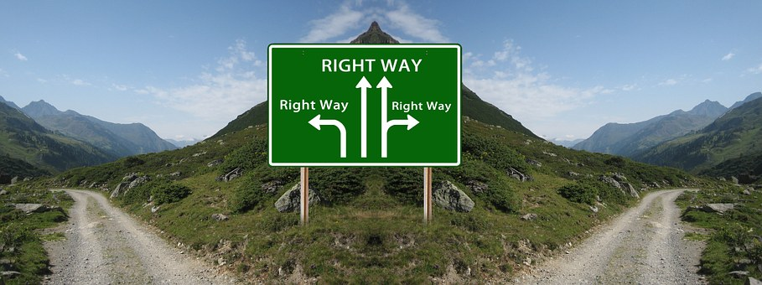
التعليم الكاذب
Notes:
But for those of us older, the temptations to false teaching are also real.
Have you even noticed how more enticing heresy is than truth? False teachers are more interesting than teachers of truth like me!

Slide 45
التعليم الكاذب
Notes:
There is an allurement for men where sex continues in the afterlife. That is Mormonism and Islam.
How cool to die and then go create your own planet and populate it with your harem—Mormonism again.
Most false teaching doesn’t get convicting with talk about sin—or make you feel bad.
I have a relative tell me that we can still live like we want and be “very spiritual.”

Slide 46
كن محمياً
Notes:
Need: So what is your strategy to stay faithful to the Lord so you don’t fall prey to heresy?
What should you being doing to avoid false teaching?
How much should you study these groups?
How do you avoid becoming part of the statistics of those who abandon the Lord Jesus? Today we will answer this question…

Slide 47
كيف تكون محمياً من التعليم الكاذب؟
Notes:
What ways can we prevent heretical ideas from capturing us in their snare?

Slide 48

كولوسي والكنائس السبعة (رؤ 2-3)
أدراميتيوم
عيزاني
برغامس
ثياتيرا
السنمة
إريثرا
ساردس
سميرنا
يومينيا
فيلادلفيا
ليبيدوس
كولوفون
أفسس
نيسا
لاودكية
هيرابوليس
تريلز
هيراكليا
آفروديسياس
كولوسي
ألاباندا
بطمس
ميليتس
Notes:
كولوسي believers were being led astray.
__________
Jesus designed a brilliant strategy by having his revelation sent to capital of the province, Ephesus. It included an individual letter to Ephesus, as well as letters to 6 other key churches. The Ephesians copied the entire book of Revelation, though, and sent the original to the next city, Smyrna. Smyrna then made their own copy and sent the original to Pergamum, which lay on the main road to the north. This city then sent the prophecy to Thyatira, which sent it to Sardis, then Philadelphia, and finally to Laodicea.

Slide 49
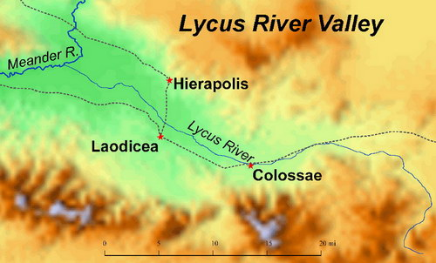
وادي نهر ليكوس
تعرج ر.
هيرابوليس
ينابيع حارة
لايكوس ر.
لاودكية
فاتر
كولوسي
ينابيع باردة
تملك لاودكية المال لكن لا مياه
Notes:
The city of Colossae had cool water that was brought to nearby Laodicea.
Paul had never visited Colosse when he wrote this letter. However, during his nearly three-year ministry in nearby Ephesus (Sept 53-May 56; cf. Acts 19) he probably met (and may have converted) Epaphras, who returned to Colosse and founded the church (1:7). Five years later, when Epaphras heard of Paul's imprisonment, he visited the apostle and brought news of their love (1:8).

Slide 50
المناسبة
188-189
لم يسبق لبولس أن زار كولوسي قبل أن يكتب هذه الرسالة، ومع ذلك
خلال خدمته التي استمرت قرابة الثلاث سنوات في أفسس المجاورة،
من المحتمل أنه التقى (وربما يكون قد بشَّر) إبفراس، الذي من
المحتمل أنه ذهب إلى كولوسي وأنشأ الكنيسة.
جلب ابفراس أنباء عن بدعة خطيرة ابتليت بها الكنيسة، دفع هذا
بولس إلى كتابة الرسالة إلى أهل كولوسي لكي يسلمها تيخيكس منذ
عودته إلى كولوسي مع أنسيمس.

Slide 51
المناسبة
188-189
كانت آسيا الصغرى البذرة لما تطور إلى الغنوسية في القرن الثاني .
يخبرنا هجوم بولس المضاد بهذا عن البدعة:
1. اليهودية : الناموسية في اتباع نواميس وشرائع العهد القديم (2: 16-17)
2. الفلسفة اليونانية – ما يعرف بالمعرفة العميقة المعلنة لأحد الرواد فقط (2: 2ب-4، 8-10)
3. عبادة الملائكة : كوسطاء بين الناس والله (2: 18)
4. إنكار ألوهية المسيح (1: 15، 2: 9) وتفوقه (1: 15ب، 17أ) وقدرته على الخلق (1: 16) وحفظ العالم (1: 17)
5. الطبيعة التقشفية التي تنظر بطريقة دونية إلى الجسد (2: 20-23)
ما هي بدعة كولوسي؟ ما ورد أعلاه يدل على أنها كانت
عبادة توفيقية يهودية - يونانية - تقشفية – وثنية .
طريقة بولس لمحاربة البدعة هي التأكيد على ألوهية المسيح وعلوه.
Notes:
Epaphras evidently also told Paul of a serious heresy plaguing the church. This prompted Paul to pen the epistle to the كولوسي for Tychicus to deliver since he was returning to Colosse with Onesimus anyway. The nature of the heresy has been much debated, but the internal evidence suggests that it was the seedbed for what later developed into Gnosticism in the second century.
Paul’s response reveals the many problems with this heresy. It was a syncretistic heresy with five basic elements. We see these five problems in كولوسي 2:
Its Jewish nature showed in its legalism by imposing Old Testament laws and rituals (2:16-17).

Slide 52
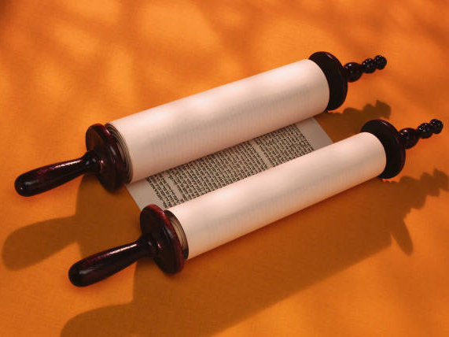
اليهودية : الناموس صالح
لكن ...

Slide 53

لا ناموسية
16 فلا يحكم عليكم أحد في أكل أو شرب أو من جهة عيد أو هلال أو سبت 17 التي هي ظل الأمور العتيدة وأما الجسد فللمسيح
(كو 2: 16-17)
لا ناموسية
إنه الناموس

Slide 54
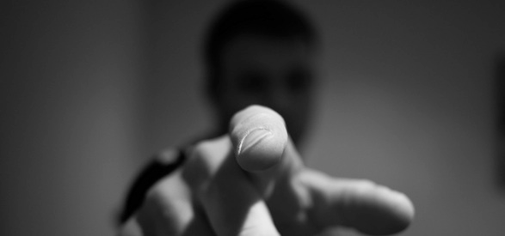
لا ناموسية

Slide 55
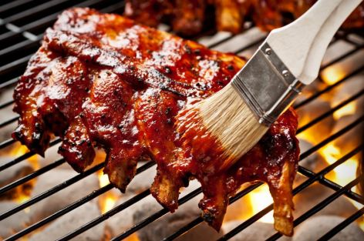
لا ناموسية
16 فلا يحكم عليكم أحد في أكل أو شرب، أو من جهة عيد أو هلال أو سبت 17 التي هي ظل الأمور العتيدة، وأما الجسد فللمسيح.
كولوسي
٢ : ١٦-١٧

Slide 56
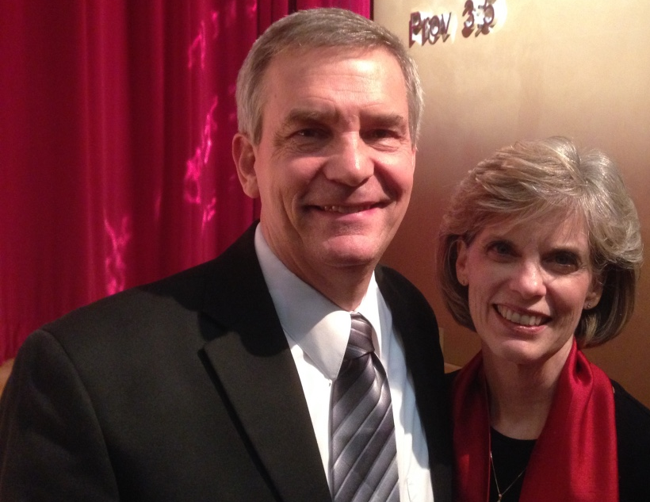
لا
ظلال
16 فلا يحكم عليكم أحد في أكل أو شرب أو من جهة عيد أو هلال أو سبت 17 التي هي ظل الأمور العتيدة وأما الجسد فللمسيح
(كو 2: 16-17)
Notes:
What would you think if I looked at Susan’s shadow on my chest and said, “Wow, what a wonderful shadow! Look at the shape of that shadow! So nice, so perfect!”
You would think I am nuts. You would say, “Why are you so enamored with Susan’s shadow? You give more attention to your wife’s shadow than to this beautiful, dedicated, faithful woman herself standing next to you. What’s wrong with you?”
Too often Christians do the same with Jesus. We delight in the rest he gives us, we are enamored with the rules we have—and we neglect the very reality of Jesus himself!”

Slide 57
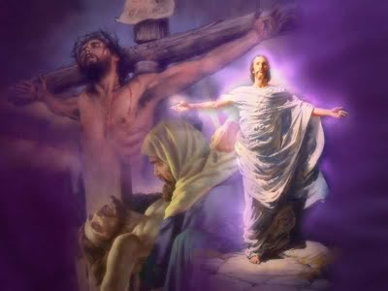
ركز على
وأما الجسد فللمسيح
(2: 17ب)
الموت
القيامة
الدفن

Slide 58
المناسبة
188-189
كانت آسيا الصغرى البذرة لما تطور إلى الغنوسية في القرن الثاني .
يخبرنا هجوم بولس المضاد بهذا عن البدعة:
1. اليهودية : الناموسية في اتباع نواميس وشرائع العهد القديم (2: 16-17)
2. الفلسفة اليونانية – ما يعرف بالمعرفة العميقة المعلنة لأحد الرواد فقط (2: 2ب-4، 8-10)
3. عبادة الملائكة : كوسطاء بين الناس والله (2: 18)
4. إنكار ألوهية المسيح (1: 15، 2: 9) وتفوقه (1: 15ب، 17أ) وقدرته على الخلق (1: 16) وحفظ العالم (1: 17)
5. الطبيعة التقشفية التي تنظر بطريقة دونية إلى الجسد (2: 20-23)
ما هي بدعة كولوسي؟ ما ورد أعلاه يدل على أنها كانت
عبادة توفيقية يهودية - يونانية - تقشفية – وثنية .
طريقة بولس لمحاربة البدعة هي التأكيد على ألوهية المسيح وعلوه.
Notes:
Epaphras evidently also told Paul of a serious heresy plaguing the church. This prompted Paul to pen the epistle to the كولوسي for Tychicus to deliver since he was returning to Colosse with Onesimus anyway. The nature of the heresy has been much debated, but the internal evidence suggests that it was the seedbed for what later developed into Gnosticism in the second century.
Paul’s response reveals the many problems with this heresy. It was a syncretistic heresy with five basic elements. We see these five problems in كولوسي 2:
Its Jewish nature showed in its legalism by imposing Old Testament laws and rituals (2:16-17).

Slide 59
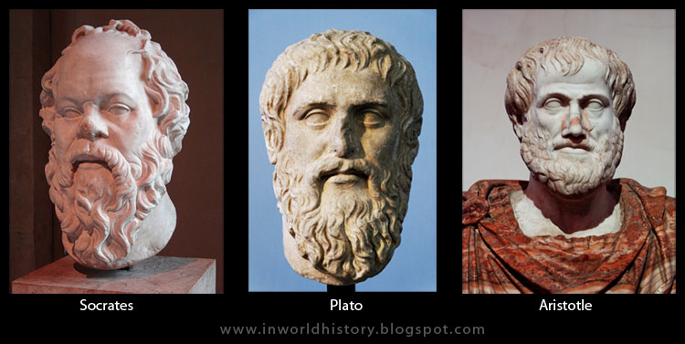
الفلسفة
اليونانية
سقراط
أفلاطون
أرسطو

Slide 60
الفلسفة
اليونانية
لا يحتاج الأشخاص الطيبون إلى قوانين تخبرهم بالتصرف بمسؤولية، بينما سيجد الأشرار طريقة للإلتفاف
على القوانين
أفلاطون
423-348 ق.م
سقراط
أفلاطون
أرسطو

Slide 61
الفلسفة
اليونانية
أنظروا أن لا يكون أحد يسبيكم بالفلسفة وبغرور باطل حسب تقليد الناس حسب أركان العالم وليس حسب
المسيح
(2: 8)
لا يحتاج الأشخاص الطيبون إلى قوانين تخبرهم بالتصرف بمسؤولية، بينما سيجد الأشرار طريقة للإلتفاف
على القوانين
أفلاطون
423-348 ق.م
سقراط
أفلاطون
أرسطو

Slide 62
الآية المفتاحية
187
فإنه فيه يحل كل ملء اللاهوت جسدياً
(كولوسي 2: 9)
كولوسي

Slide 63
المناسبة
188-189
كانت آسيا الصغرى البذرة لما تطور إلى الغنوسية في القرن الثاني .
يخبرنا هجوم بولس المضاد بهذا عن البدعة:
1. اليهودية : الناموسية في اتباع نواميس وشرائع العهد القديم (2: 16-17)
2. الفلسفة اليونانية – ما يعرف بالمعرفة العميقة المعلنة لأحد الرواد فقط (2: 2ب-4، 8-10)
3. عبادة الملائكة : كوسطاء بين الناس والله (2: 18)
4. إنكار ألوهية المسيح (1: 15، 2: 9) وتفوقه (1: 15ب، 17أ) وقدرته على الخلق (1: 16) وحفظ العالم (1: 17)
5. الطبيعة التقشفية التي تنظر بطريقة دونية إلى الجسد (2: 20-23)
ما هي بدعة كولوسي؟ ما ورد أعلاه يدل على أنها كانت
عبادة توفيقية يهودية - يونانية - تقشفية – وثنية .
طريقة بولس لمحاربة البدعة هي التأكيد على ألوهية المسيح وعلوه.
Notes:
Epaphras evidently also told Paul of a serious heresy plaguing the church. This prompted Paul to pen the epistle to the كولوسي for Tychicus to deliver since he was returning to Colosse with Onesimus anyway. The nature of the heresy has been much debated, but the internal evidence suggests that it was the seedbed for what later developed into Gnosticism in the second century.
Paul’s response reveals the many problems with this heresy. It was a syncretistic heresy with five basic elements. We see these five problems in كولوسي 2:
Its Jewish nature showed in its legalism by imposing Old Testament laws and rituals (2:16-17).

Slide 64
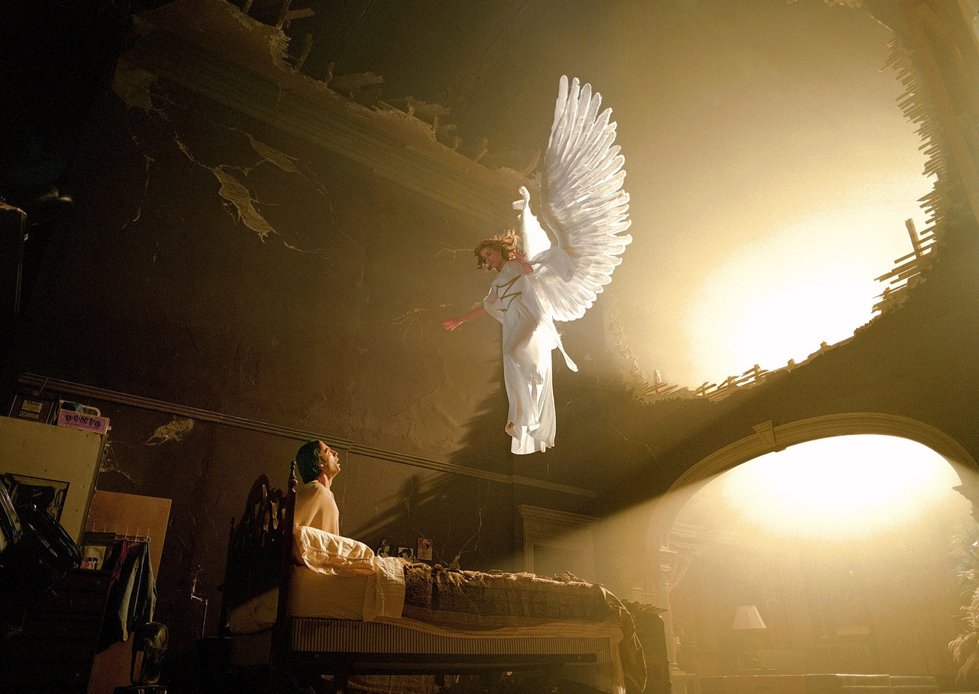
عبادة الملائكة
لا يخسركم أحد الجعالة راغباً في التواضع
وعبادة الملائكة
متداخلاً فيما لم ينظره منتفخاً باطلاً من قبل ذهنه الجسدي

Slide 65
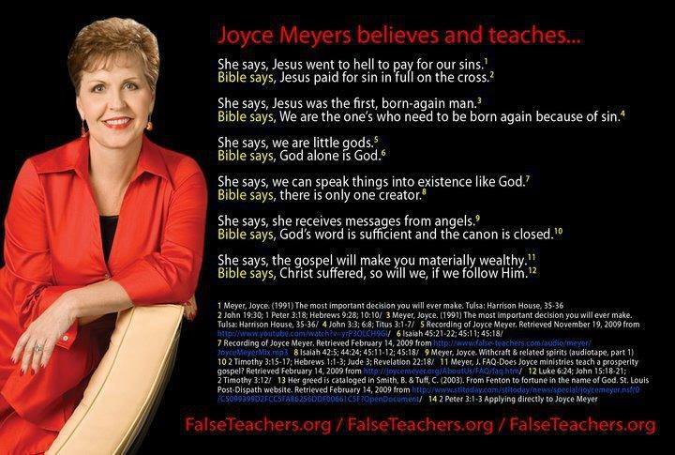
رسائل من الملائكة
جويس ماير تصدق وتعلم

Slide 66
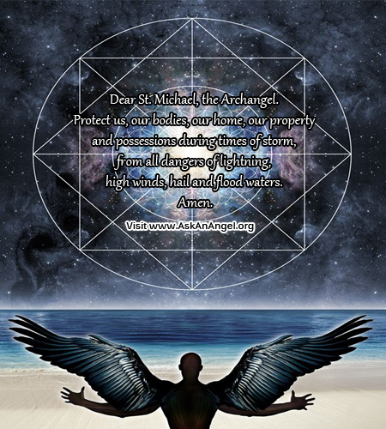
AskAnAngel.org
عزيزي ميخائيل رئيس الملائكة....
احمينا، احمي أجسادنا، بيوتنا، ممتلكاتنا وعقاراتنا خلال أوقات العاصفة، من كل مخاطر البروق والرياح القوية ومياه الطوفان. آمين

Slide 67
المناسبة
188-189
كانت آسيا الصغرى البذرة لما تطور إلى الغنوسية في القرن الثاني .
يخبرنا هجوم بولس المضاد بهذا عن البدعة:
1. اليهودية : الناموسية في اتباع نواميس وشرائع العهد القديم (2: 16-17)
2. الفلسفة اليونانية – ما يعرف بالمعرفة العميقة المعلنة لأحد الرواد فقط (2: 2ب-4، 8-10)
3. عبادة الملائكة : كوسطاء بين الناس والله (2: 18)
4. إنكار ألوهية المسيح (1: 15، 2: 9) وتفوقه (1: 15ب، 17أ) وقدرته على الخلق (1: 16) وحفظ العالم (1: 17)
5. الطبيعة التقشفية التي تنظر بطريقة دونية إلى الجسد (2: 20-23)
ما هي بدعة كولوسي؟ ما ورد أعلاه يدل على أنها كانت
عبادة توفيقية يهودية - يونانية - تقشفية – وثنية .
طريقة بولس لمحاربة البدعة هي التأكيد على ألوهية المسيح وعلوه.
Notes:
Epaphras evidently also told Paul of a serious heresy plaguing the church. This prompted Paul to pen the epistle to the كولوسي for Tychicus to deliver since he was returning to Colosse with Onesimus anyway. The nature of the heresy has been much debated, but the internal evidence suggests that it was the seedbed for what later developed into Gnosticism in the second century.
Paul’s response reveals the many problems with this heresy. It was a syncretistic heresy with five basic elements. We see these five problems in كولوسي 2:
Its Jewish nature showed in its legalism by imposing Old Testament laws and rituals (2:16-17).

Slide 68
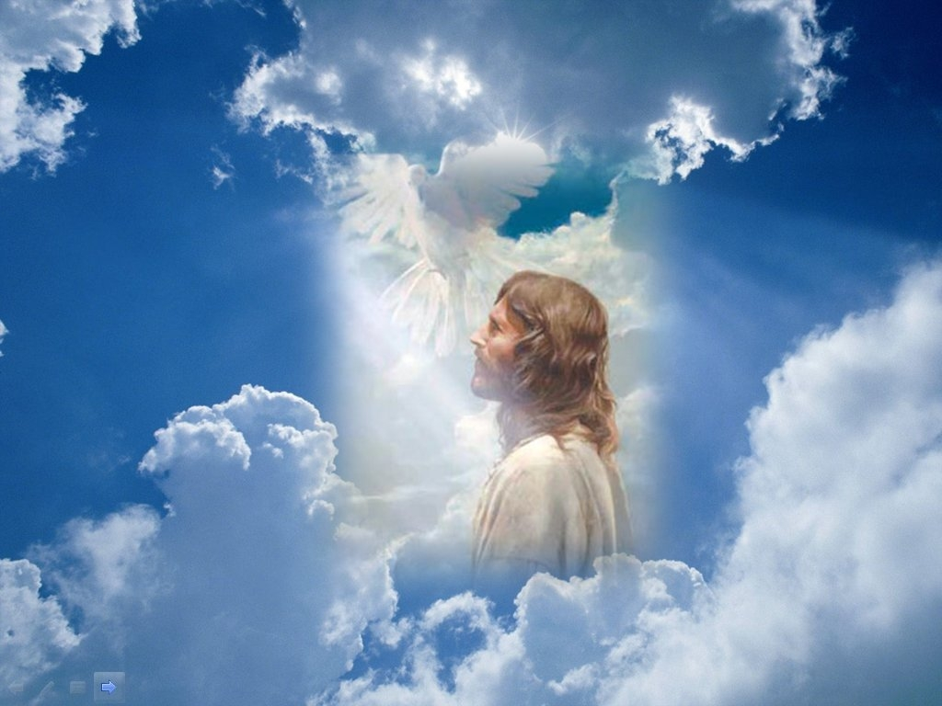
ألوهية
المسيح
الذي هو

Slide 69
المناسبة
188-189
كانت آسيا الصغرى البذرة لما تطور إلى الغنوسية في القرن الثاني .
يخبرنا هجوم بولس المضاد بهذا عن البدعة:
1. اليهودية : الناموسية في اتباع نواميس وشرائع العهد القديم (2: 16-17)
2. الفلسفة اليونانية – ما يعرف بالمعرفة العميقة المعلنة لأحد الرواد فقط (2: 2ب-4، 8-10)
3. عبادة الملائكة : كوسطاء بين الناس والله (2: 18)
4. إنكار ألوهية المسيح (1: 15، 2: 9) وتفوقه (1: 15ب، 17أ) وقدرته على الخلق (1: 16) وحفظ العالم (1: 17)
5. الطبيعة التقشفية التي تنظر بطريقة دونية إلى الجسد (2: 20-23)
ما هي بدعة كولوسي؟ ما ورد أعلاه يدل على أنها كانت
عبادة توفيقية يهودية - يونانية - تقشفية – وثنية .
طريقة بولس لمحاربة البدعة هي التأكيد على ألوهية المسيح وعلوه.
Notes:
Epaphras evidently also told Paul of a serious heresy plaguing the church. This prompted Paul to pen the epistle to the كولوسي for Tychicus to deliver since he was returning to Colosse with Onesimus anyway. The nature of the heresy has been much debated, but the internal evidence suggests that it was the seedbed for what later developed into Gnosticism in the second century.
Paul’s response reveals the many problems with this heresy. It was a syncretistic heresy with five basic elements. We see these five problems in كولوسي 2:
Its Jewish nature showed in its legalism by imposing Old Testament laws and rituals (2:16-17).

Slide 70

التقشف
20 إذاً إن كنتم قد متم مع المسيح عن أركان العالم فلماذا كأنكم عائشون في العالم تفرض عليكم فرائض 21 لا تمس ولا تذق ولا تجس 22 التي هي جميعها للفناء في الإستعمال حسب وصايا وتعاليم الناس 23 التي لها حكاية حكمة بعبادة نافلة وتواضع وقهر الجسد ليس بقيمة ما من جهة إشباع البشرية
(2: 20-23)

Slide 71
المناسبة
188-189
كانت آسيا الصغرى البذرة لما تطور إلى الغنوسية في القرن الثاني .
يخبرنا هجوم بولس المضاد بهذا عن البدعة:
1. اليهودية : الناموسية في اتباع نواميس وشرائع العهد القديم (2: 16-17)
2. الفلسفة اليونانية – ما يعرف بالمعرفة العميقة المعلنة لأحد الرواد فقط (2: 2ب-4، 8-10)
3. عبادة الملائكة : كوسطاء بين الناس والله (2: 18)
4. إنكار ألوهية المسيح (1: 15، 2: 9) وتفوقه (1: 15ب، 17أ) وقدرته على الخلق (1: 16) وحفظ العالم (1: 17)
5. الطبيعة التقشفية التي تنظر بطريقة دونية إلى الجسد (2: 20-23)
ما هي بدعة كولوسي؟ ما ورد أعلاه يدل على أنها كانت
عبادة توفيقية يهودية - يونانية - تقشفية – وثنية .
طريقة بولس لمحاربة البدعة هي التأكيد على ألوهية المسيح وعلوه.
Notes:
Epaphras evidently also told Paul of a serious heresy plaguing the church. This prompted Paul to pen the epistle to the كولوسي for Tychicus to deliver since he was returning to Colosse with Onesimus anyway. The nature of the heresy has been much debated, but the internal evidence suggests that it was the seedbed for what later developed into Gnosticism in the second century.
Paul’s response reveals the many problems with this heresy. It was a syncretistic heresy with five basic elements. We see these five problems in كولوسي 2:
Its Jewish nature showed in its legalism by imposing Old Testament laws and rituals (2:16-17).

Slide 72
كيف يمكنك أن تكون محمياً
من التعليم الكاذب؟
Notes:
What ways can we prevent heretical ideas from capturing us in their snare?

Slide 73
Key Word & Verse
187
كولوسي
الكلمة المفتاحية
الألوهية
الآية المفتاحية
فإنه فيه يحل كل ملء اللاهوت جسدياً
(كولوسي 2: 9)

Slide 74
ملخص كولوسي
لاهوت
تطبيق
إلى

Slide 75
Book Chart
ألوهية المسيح مقابل الهرطقة التوفيقية
السمو / الألوهية |  |  | تعليمات تطبيقية
الإصحاحات 1-2 |  |  | الإصحاحات 3-4
حياة هرطوقية |  |  | حياة مقدسة
الإيمان |  |  | السلوك
تحية وصلاة | السمو والألوهية | الهرطقة التوفيقية | المكانة : وحدة مع المسيح | التطبيق قداسة في العلاقات | خاتمة
1: 1-14 | 1: 15-2: 5 | 2: 6-23 | 3: 1-4 | 3: 5-4: 6 | 4: 7-18
روما
خريف 61 م (السجن الأول في روما)
187
كولوسي
Notes:
Paul shows Christ's exalted position over the Colossian heresy in the first two chapters—and then explains how that leads to our position united with Christ and the holy practices that should result.
NS-12-Colossians-10, 71

Slide 76
1. آمن أن يسوع هو الله
(كو 1-2)
الآب
هو
ليس
ليس
الله
هو
هو
الإبن
الروح القدس
ليس
كيف تكون محمياً من التعليم الكاذب؟
Notes:
Guard yourself from heresy by embracing the deity and supremacy of Christ over all things.

Slide 77
كولوسي 1
Notes:
Paul affirms his authority and God’s enabling to fight heresy (1:1-14).

Slide 78

قف بثبات
أظهر المحبة
أسلك بالروح

Slide 79


أسلك بالروح، مت عن الجسد
لا تحتاج إلى:
  الختان
  اتباع الناموس
  لتناول الطعام موافق للشريعة اليهودية
1 يوحنا 2: 15
15 لا تحبوا العالم ولا الأشياء التي في العالم. إن أحب أحد العالم فليست فيه محبة الآب.

Slide 80

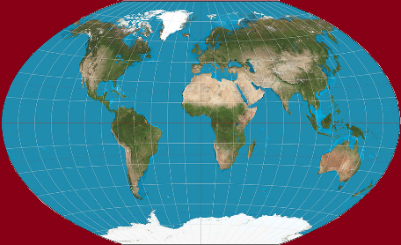

coexist
أنت لا تحتاج:
  الختان
  اتباع الناموس
  لتناول الطعام موافق للشريعة اليهودية
  يسوع

Slide 81

coexist
أنت تحتاج
  يسوع
1 يوحنا 1: 5-7
5 ... الله نور ... 7 ولكن إن سلكنا في النور ... فلنا شركة بعضنا مع بعض، ودم يسوع المسيح ابنه يطهرنا من كل خطية.

Slide 82
1 بولس رسول يسوع المسيح بمشيئة الله وتيموثاوس الأخ 2 إلى القديسين في كولوسي والإخوة المؤمنين في المسيح نعمة لكم وسلام من الله أبينا والرب يسوع المسيح
(1: 1-2)
Notes:
He greets them as Christ’s apostle for those who might question his teaching (1:1-2).

Slide 83
3 نشكر الله وأبا ربنا يسوع المسيح كل حين مصلين لأجلكم 4 إذ سمعنا بإيمانكم بالمسيح يسوع ومحبتكم لجميع القديسين 5 من أجل الرجاء الموضوع لكم في السماوات الذي سمعتم به قبلاً في كلمة حق الإنجيل
(1: 3-5)
Notes:
He thanks God for their faith and prays that they would know Christ’s adequacy (1:3-14).

Slide 84

إذ سمعنا بإيمانكم
بالمسيح يسوع
ومحبتكم لجميع القديسين 5 من أجل الرجاء الموضوع لكم في السماوات
كو 1: 3-5
قف بثبات
أظهر المحبة

Slide 85
نظرة عامة على العهد الجديد (رسائل بولس)
38
124
39-41
إلى أقصى الأرض (أع 1: 8)
أع 9 13 14 15 16 18 21 27 28
نيسان 48-
أيلول 49
1
غلاطية
نيسان 50-
أيلول 52
2
بحر إيجة
ربيع 53-
ايار 57
3
أسيا
شباط 60 –
آذار 62
1
روما
ربيع 62 -
خريف 67
4
إسبانيا
خريف 67 –
ربيع 68
2
روما
أيار 57
آب 59
المحاكمات
صيف 35-37
دمشق
أنطاكية
خريف 49
المجمع
ربيع 68
توسع
الكنيسة
35 48 49 50 52 53 57 60 62 67 68 95
مت
لو
أع
مر
يو
غل
1 تس
1 كو
أف
1 تي
2 تي
2 تس
2 كو
كو
تي
الإرسالية
رو
في
الرعوية
فيل
الأناجيل والأعمال
1 2 3 4
الرحلات
السجن
الرسائل البولسية
روما
السجون
التصنيفات البولسية
Notes:
في الوقت الذي كتب فيه بولس الرسول رسالته إلى أهل رومية، كان قد رأى حركة زرع الكنيسة تصل إلى الجزء الشرقي من الإمبراطورية! وقد نوّه عن ذلك في رومية 15.
_________
NS-00-NT Introduction-96
NS-03-Luke1-12-slide 65
NS-06-Rom1-2-slide 16
NS-07-1Cor1-9-slide 23

Slide 86
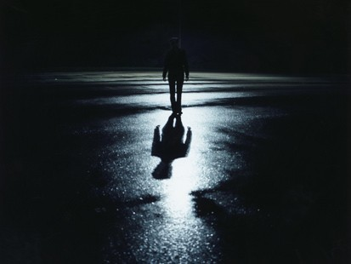
الإنتقال العظيم
13 الذي أنقذنا من سلطان الظلمة
ونقلنا إلى ملكوت ابن محبته
14 الذي لنا فيه الفداء بدمه غفران الخطايا
(كو 1: 13-14)

Slide 87
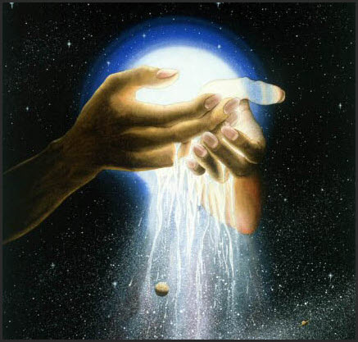
كولوسي 1: 15
الذي هو صورة الله غير المنظور بكر كل خليقة
كولوسي 1: 15

Slide 88
من هو يسوع؟
الذي هو صورة الله

Slide 89
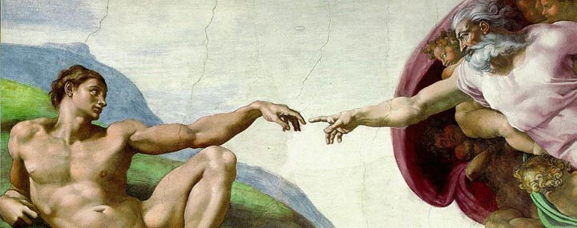
ماذا عن الإنسان؟
فخلق الله الإنسان على صورته.
على صورة الله خلقه.
ذكراً وأنثى خلقهم.
تكوين 1: 27

Slide 90
من هو يسوع؟
بكر كل خليقة

Slide 91

تعرف الباكورة
حرفي
  لو 2: 7 وعب 11: 28
مكان التفوق
  عب 1: 6 ورؤ 1: 5
الحرف
الأزرق
للكتاب
المقدس
πρωτότοκος
pro-to'-to-kos

Slide 92
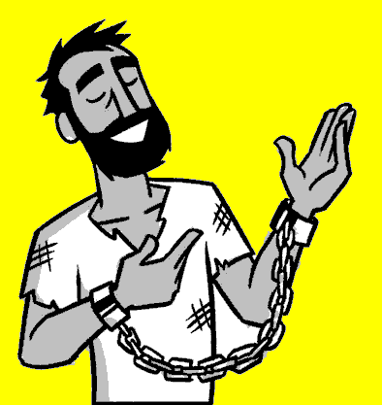
تعريف الباكورة
خالق كل شيء
قبل كل شيء
حامل كل شيء
πρωτότοκος
pro-to'-to-kos

Slide 93
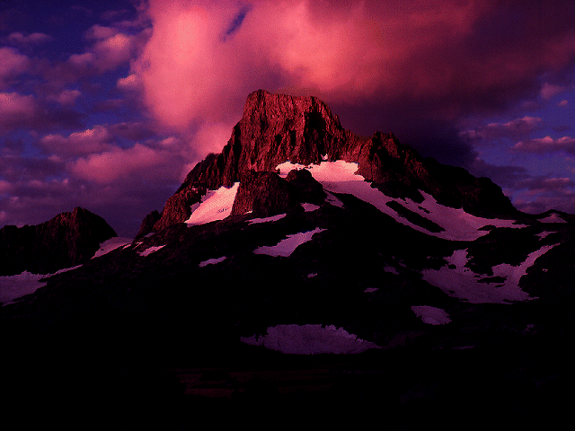
Colossians 1:16-18
16 فإنه فيه خلق الكل ما في السماوات وما على الأرض ما يرى وما لا يرى سواء كان عروشاً أم سيادات أم رياسات أم سلاطين الكل به وله قد خلق 17 الذي هو قبل كل شيء وفيه يقوم الكل 18 وهو رأس الجسد الكنيسة الذي هو البداءة بكر من الأموات لكي يكون هو متقدماً في كل شيء
كولوسي 1: 16-18

Slide 94
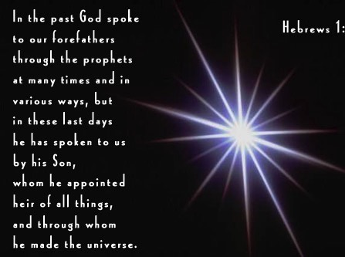
عبرانيين
1: 1-2
1 الله بعدما كلم الآباء بالأنبياء قديماً بأنواع وطرق كثيرة 2 كلمنا في هذه الأيام الأخيرة في ابنه الذي جعله وارثاً لكل شيء الذي به أيضاً عمل العالمين
Notes:
Long ago God spoke many times and in many ways to our ancestors through the prophets. ² And now in these final days, he has spoken to us through his Son. God promised everything to the Son as an inheritance, and through the Son he created the universe. ³ The Son radiates God's own glory and expresses the very character of God, and he sustains everything by the mighty power of his command. When he had cleansed us from our sins, he sat down in the place of honor at the right hand of the majestic God in heaven. ⁴ This shows that the Son is far greater than the angels, just as the name God gave him is greater than their names.

Slide 95

يوحنا 3:1
يوحنا : تلخيص الرسالة
الإصحاح 1 : 6 حقائق عظيمة عن
يسوع
المسيح
العدد 1 : الأزلي
الأقنوم المتميز
كان والله الذي يكون
عدد 2 :
موجود مع الله أزلياً
كل شيء به كان وبغيره لم يكن شيء مما كان
عدد 3 :
خالق الوجود
25
1
Notes:
Verse 3: He is the Creator of the Universe…
//// "Through him all things were made; without him nothing was made that has been made."

Slide 96
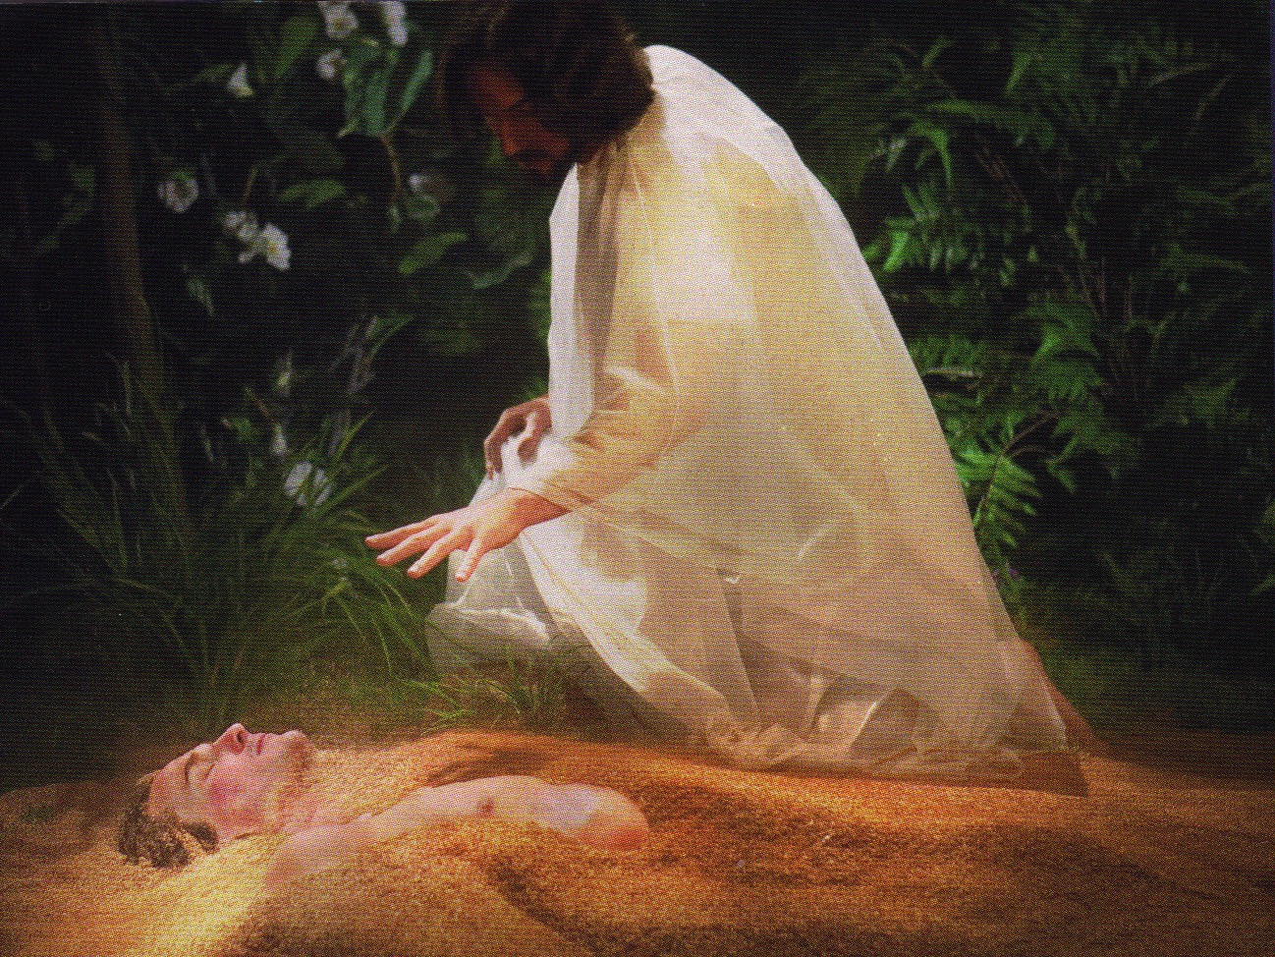
شكل يسوع آدم من التراب (يو 1: 3، تك 2: 7)

Slide 97
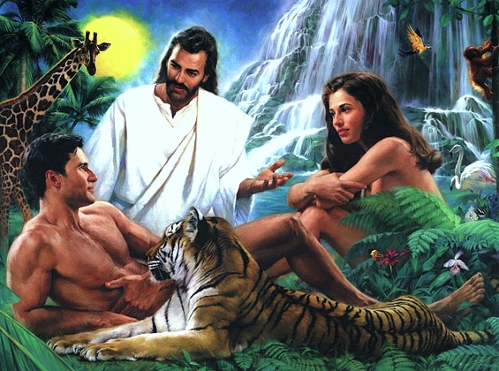
خلق يسوع آدم وحواء
(يو 1: 3،
تك 2: 21-23)

Slide 98
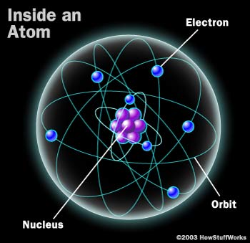
داخل الذرة
إلكترون
(سالب)
فيه يقوم الكل (2: 17)
المدار
نواة البروتون
(موجب)
Notes:
“Electric charge is the physical property of matter that causes it to experience a force when placed in an electromagnetic field. There are two types of electric charges: positive and negative.” (wikipedia on “electric charge”).
One of the basic laws of physics is that opposite charges attract one another. So how does the negatively-charged electron continue to circle around the positively-charged nucleus? Why doesn’t the electron just fly into the nucleus? Verse 17 says, “In [Christ] all things hold together.”
Another law says that like charges repel one another. Good enough, but why doesn’t this apply in each atom? Why don’t all these positively-charged protons repel one another and fly into space? Verse 17 says, “In [Christ] all things hold together.”

Slide 99
من هو يسوع؟
18 وهو رأس الجسد الكنيسة

Slide 100
من هو يسوع؟
صورة الله
بكر كل خليقة
رأس الكنيسة

Slide 101
18 ... البداءة، بكر من الأموات، لكي يكون هو متقدماً في كل شيء...

Slide 102

^{19 لأنه فيه سر أن يحل كل الملء}
20 وأن يصالح به الكل لنفسه عاملاً الصلح بدم صليبه بواسطته سواء كان ما على الأرض أم ما في السماوات
كو 1: 19-20

Slide 103
من هو يسوع؟
19 لأنه فيه سر أن يحل كل الملء
20 وأن يصالح به الكل لنفسه،
ماذا فعل يسوع؟

Slide 104
19 ... وأن يصالح به الكل لنفسه
ماذا فعل يسوع؟

Slide 105


مشكلتنا:
تفصلنا الخطية عن الله
الخطية
البشرية
الخاطئة
الله
القدوس
Notes:
God is holy and we are sinful—so we are separated from God.
______________
NS-05-Acts15-16—slide 24
NS-05-Romans3-4—slide 55

Slide 106
جهودنا
مشكلتنا:
تفصلنا الخطية عن الله
التدين
البشرية
الخاطئة
الله
القدوس
الأعمال الصالحة
الأخلاق
الفلسفة
Notes:
So how do we bridge that gap? Religion won’t do it—nor good works, nor morality, nor the right philosophy.
______________
NS-05-Acts15-16—slide 25
NS-05-Romans3-4—slide 56

Slide 107



كولوسي ١ : ١٩-٢٢
19 لأنه فيه سر أن يحل كل الملء 20 وأن يصالح به الكل لنفسه، عاملاً الصلح بدم صليبه، بواسطته سواء كان: ما على الأرض أم ما في السماوات 21 وأنتم الذين كنتم قبلاً أجنبيين وأعداء في الفكر، في الأعمال الشريرة، قد صالحكم الآن 22 في جسم بشريته بالموت، ليحضركم قديسين وبلا لوم ولا شكوى أمامه.
دم المسيح
الطبيعة البشرية الخاطئة
الله
القدوس

Slide 108
كولوسي ١ : ٢٣
23 إن ثبتم على الإيمان متأسسين وراسخين، وغير منتقلين عن رجاء الإنجيل الذي سمعتموه، المكروز به في كل الخليقة التي تحت السماء، الذي صرت أنا بولس خادماً له.
دماء المسيح
الطبيعة البشرية
الخاطئة
الله
القدوس

Slide 109
ليحضركم قديسين وبلا لوم ولا شكوى أمامه
ماذا فعل يسوع؟

Slide 110
من هو يسوع؟
صورة الله
بكر كل خليقة
رأس الكنيسة
ماذا فعل يسوع؟
يصالح الكل
يحضركم قديسين وبلا لوم

Slide 111
الآن يسوع
سنة جديدة
أنا جديد
قف بثبات
أظهر المحبة
أسلك بالروح

Slide 112
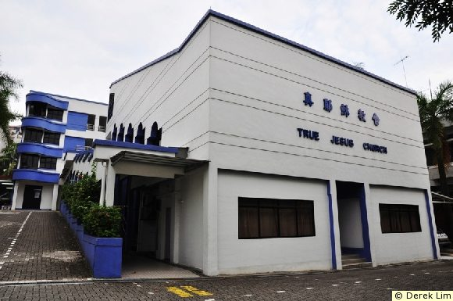
كنيسة يسوع الحقيقي، طريق آدم
195
200
يسوع هو الآب السماوي؟؟؟؟
= المودالية
Notes:
NS-05-Acts15016-slide 43
NS-12-Colossians-108

Slide 113


بماذا تؤمن كنيسة يسوع الحقيقي؟
هوية كنيسة يسوع الحقيقي
200
+
المعمودية في كنيسة يسوع الحقيقي
(إحناء الرأس)
+
غسل الأرجل من خادم كنيسة يسوع الحقيقي
+
المائدة (الإستحالة)
+
الإمتلاء بالروح القدس
+
التكلم بألسنة
+
(الإيمان بالمسيح؟؟ = لا)
=
الخلاص؟؟؟؟
Notes:
NS-05-Acts15016-slide 44
NS-12-Colossians-109

Slide 114
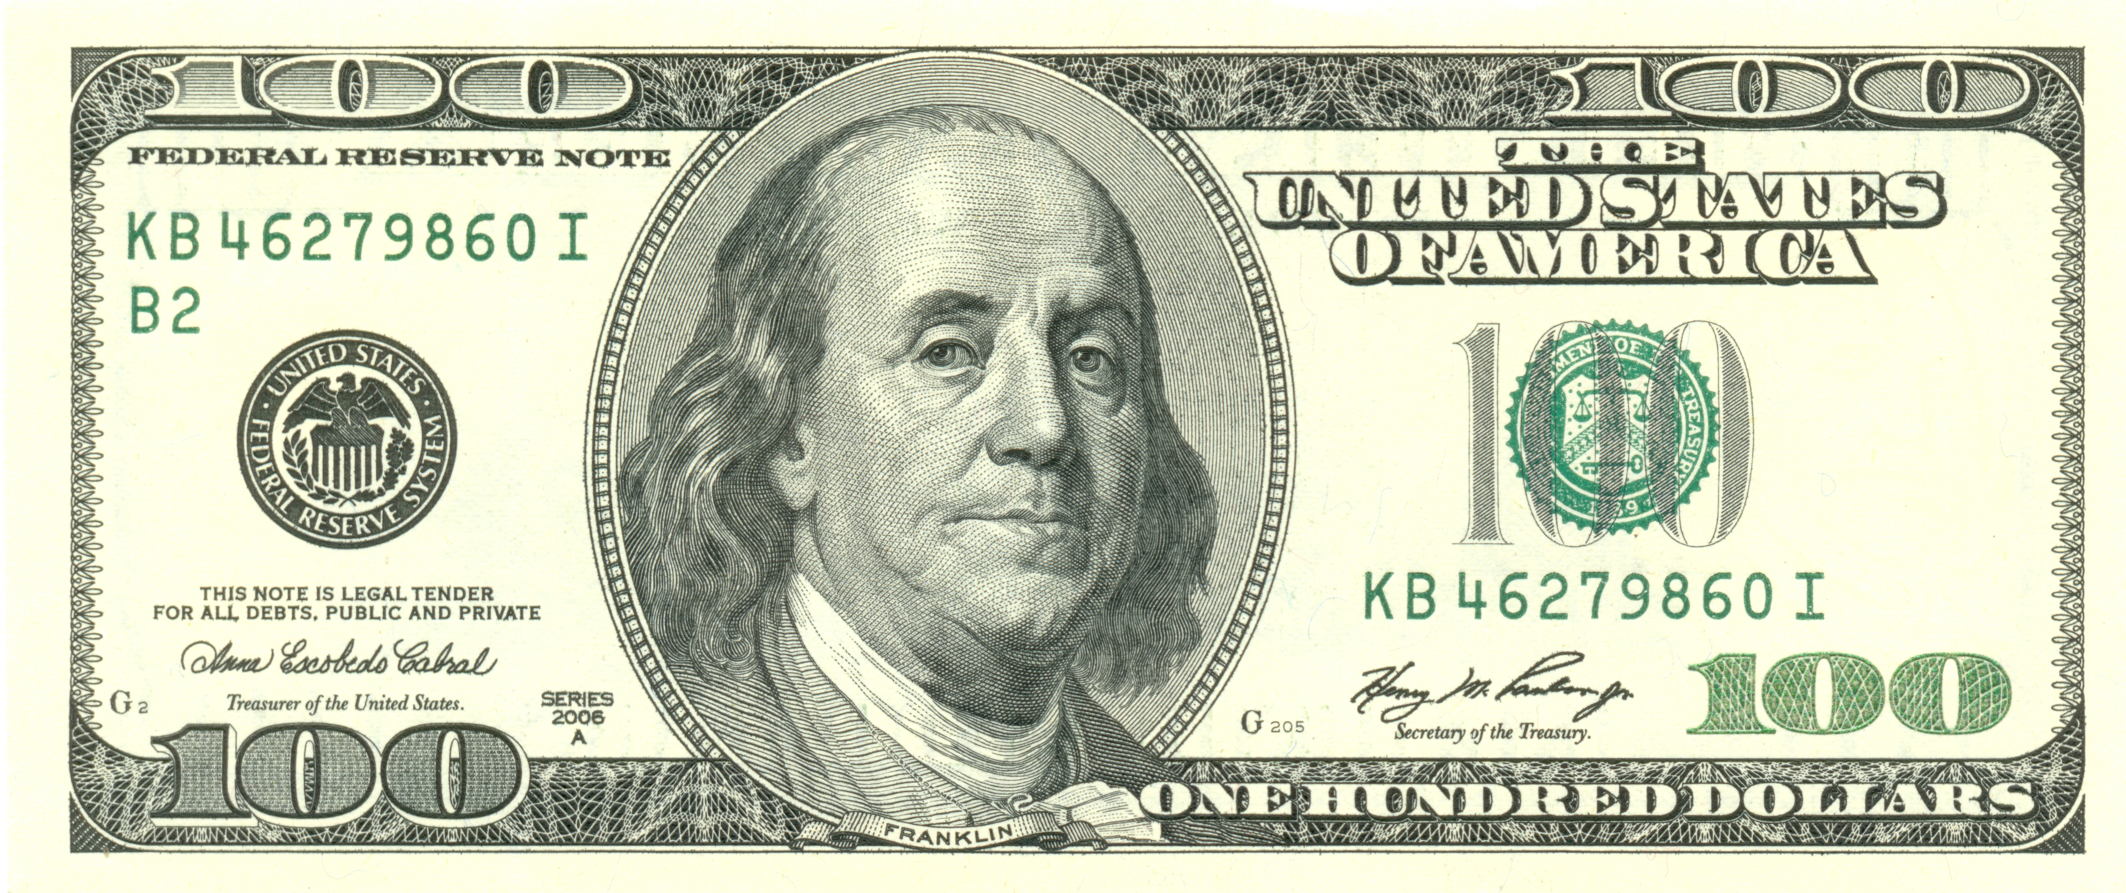
تزييف؟
Notes:
We are protected from false views of Jesus (heresy) by being familiar with the really true Jesus.
So how do we know who the real Jesus is? Well, how would you train a teller to identify a fake $100 bill? I suspect it might be great to send them to a school to help them get trained in the various types of paper, ink, and major flaws of fake notes. However, the US Federal Bank tellers do not get training in the various types of counterfeit bills. Instead, they are sent to Washington DC where they sit in large rooms of freshly printed notes bound into large books. There they count sheets of these real bank notes for two weeks of boring tedium. When they get into their teller role after that and a fake note hits their hands, it just doesn’t look right—or feel right. They are so familiar with the real thing that the counterfeit is obvious.
I used to study the various belief systems of about every group imaginable. I learned the Mormon doctrine so well I could tell Mormons what they didn’t even know they believed! I read the Jehovah Witness stuff, the United Pentecostal cult, and many other “isms” our there. But I soon learned that I could never keep up! There were too many cults—especially where I grew up in the San Francisco area where one person said a new religious cult was started every week on the average!
Then I heard about the Federal bank teller training. I realized that I needed to know the real Bible, the real Jesus, and the real gospel. I started memorizing whole books of the Bible like Colossians and then I could see that when a new teaching showed up, it just didn’t look right or feel right because I knew the truth of Scripture.
Now when talking to people who claim to be Christians but something just doesn’t seem right, I simply ask them, “Do you believe Jesus is the son of God?” Nearly all say yes. Then I say, “Do you believe Jesus is God the Son?” Here is where I find out if they believe in the Trinity.

Slide 115
الملخص والتطبيق
١٨٧
البيان الموجز
إنَّ طريقة حماية الكنيسة من الهرطقة التوفيقية هي من خلال إحتضان ألوهية المسيح والحياة المقدسة.
تطبيق
اعرف ألوهية المسيح جيداً حتى تتمكن من تحذير أعضاء كنيستك.
تجنب التنسك والزهد
كولوسي

Slide 116
التأليف
188
الدليل الخارجي
نسب كتاب المسيحية المبكرة التأليف إلى بولس
1. يأتي الدعم المبكر للتأليف البولسي من
يوستينس، ماركيون، إيريناوس،
ترتليانوس، وأكليمندس الإسكندري
2. استمر القبول للتأليف البولسي بدون
جدل حتى القرن التاسع عشر حيث أنكر
علماء ألمان ذلك بناء على عوامل
داخلية
الدليل الداخلي
تدعم عدة عوامل التأليف البولسي:
1. تدعي الرسالة أنها كتبت من قبل بولس
(1: 1)
2. تشابه كولوسي مع أفسس
يجادل لصالح التأليف البولسي حيث أنه تم
كتابة الرسالتين في نفس الوقت تقريباً
3. لدى كولوسي أوجه تشابه كثيرة مع
رسالة بولس إلى فليمون، والتي لا
تشوبها شائبة في صحتها.

Slide 117
الظروف
188
التاريخ
تم كتابة كولوسي خلال سجن بولس الأول في روما (أعمال 28: 30) يقترح الدليل الأفضل فترة محددة في خريف 61م.
الأصل / المستلمين
تذكر الرسالة كثيرين من مساعدي بولس وخصوصاً
تيخيكس الذي حمل رسائل كولوسي وأفسس برفقة
أنسيمس الذي حمل رسالة فليمون
هذا يقدم دليلاً على أن رسائل أفسس، كولوسي
وفليمون كلها لها نفس الأصل
لهذا فإن رسالة كولوسي يجب أن تكون قد كتبت إلى
كولوسي من روما

Slide 118
المناسبة
188-189
كانت آسيا الصغرى البذرة لما تطور إلى الغنوسية في القرن الثاني .
يخبرنا هجوم بولس المضاد بهذا عن البدعة:
1. اليهودية : الناموسية في اتباع نواميس وشرائع العهد القديم (2: 16-17)
2. الفلسفة اليونانية – ما يعرف بالمعرفة العميقة المعلنة لأحد الرواد فقط (2: 2ب-4، 8-10)
3. عبادة الملائكة : كوسطاء بين الناس والله (2: 18)
4. إنكار ألوهية المسيح (1: 15، 2: 9) وتفوقه (1: 15ب، 17أ) وقدرته على الخلق (1: 16) وحفظ العالم (1: 17)
5. الطبيعة التقشفية التي تنظر بطريقة دونية إلى الجسد (2: 20-23)
ما هي بدعة كولوسي؟ ما ورد أعلاه يدل على أنها كانت
عبادة توفيقية يهودية - يونانية - تقشفية – وثنية .
طريقة بولس لمحاربة البدعة هي التأكيد على ألوهية المسيح وعلوه.
Notes:
Epaphras evidently also told Paul of a serious heresy plaguing the church. This prompted Paul to pen the epistle to the Colossians for Tychicus to deliver since he was returning to Colosse with Onesimus anyway. The nature of the heresy has been much debated, but the internal evidence suggests that it was the seedbed for what later developed into Gnosticism in the second century.
Paul’s response reveals the many problems with this heresy. It was a syncretistic heresy with five basic elements. We see these five problems in Colossians 2:
Its Jewish nature showed in its legalism by imposing Old Testament laws and rituals (2:16-17).

Slide 119
اليهودية : الناموس صالح
لكن ...

Slide 120
كولوسي 2

Slide 121
ما هو الخطأ؟
الغنوسية خطأ بما أن الألوهية
في المسيح (2: 6-10)
الناموسية خطأ لأن الحقيقة
في المسيح (2: 11-17)
التصوف خطأ لأن الرئاسة
في المسيح (2: 18-19)
التقشف خطأ لأن الحصانة
في المسيح (2: 20-23)
Notes:
Here in verses 5-11 Paul exhorted the Christians at Colossae to "put to death their sinful ways".
"So put to death the sinful, earthly things lurking within you…" (NLT) parallels with what Jesus commanded in Matthew 18:9, "And if your eye causes you to sin, gouge it out and throw it away…" (NLT). Neither Christ's nor Paul's injunction can mean hack, hew or maim the limbs and organs of the body. The whole idea of putting to death or gouge out the eye means "doing away with what is evil" in us.
And what are these sinful earthly things - the evil things in us?

Slide 122
لا ناموسية
16 فلا يحكم عليكم أحد في أكل أو شرب أو من جهة عيد أو هلال أو سبت 17 التي هي ظل الأمور العتيدة وأما الجسد فللمسيح
(كو 2: 16-17)
لا ناموسية
إنه الناموس

Slide 123
لا ناموسية

Slide 124
لا ناموسية
16 فلا يحكم عليكم أحد في أكل أو شرب أو من جهة عيد أو هلال أو سبت 17 التي هي ظل الأمور العتيدة وأما الجسد فللمسيح
—كولوسي
٢ : ١٦-١٧

Slide 125
لا
ظلال
16 فلا يحكم عليكم أحد في أكل أو شرب أو من جهة عيد أو هلال أو سبت 17 التي هي ظل الأمور العتيدة وأما الجسد فللمسيح
(كو 2: 16-17)
Notes:
What would you think if I looked at Susan’s shadow on my chest and said, “Wow, what a wonderful shadow! Look at the shape of that shadow! So nice, so perfect!”
You would think I am nuts. You would say, “Why are you so enamored with Susan’s shadow? You give more attention to your wife’s shadow than to this beautiful, dedicated, faithful woman herself standing next to you. What’s wrong with you?”
Too often Christians do the same with Jesus. We delight in the rest he gives us, we are enamored with the rules we have—and we neglect the very reality of Jesus himself!”

Slide 126
ركز على
وأما الجسد فللمسيح
(2: 17ب)
الموت
القيامة
الدفن

Slide 127
المناسبة
188-189
كانت آسيا الصغرى البذرة لما تطور إلى الغنوسية في القرن الثاني .
يخبرنا هجوم بولس المضاد بهذا عن البدعة:
1. اليهودية : الناموسية في اتباع نواميس وشرائع العهد القديم (2: 16-17)
2. الفلسفة اليونانية – ما يعرف بالمعرفة العميقة المعلنة لأحد الرواد فقط (2: 2ب-4، 8-10)
3. عبادة الملائكة : كوسطاء بين الناس والله (2: 18)
4. إنكار ألوهية المسيح (1: 15، 2: 9) وتفوقه (1: 15ب، 17أ) وقدرته على الخلق (1: 16) وحفظ العالم (1: 17)
5. الطبيعة التقشفية التي تنظر بطريقة دونية إلى الجسد (2: 20-23)
ما هي بدعة كولوسي؟ ما ورد أعلاه يدل على أنها كانت
عبادة توفيقية يهودية - يونانية - تقشفية – وثنية .
طريقة بولس لمحاربة البدعة هي التأكيد على ألوهية المسيح وعلوه.
Notes:
Epaphras evidently also told Paul of a serious heresy plaguing the church. This prompted Paul to pen the epistle to the Colossians for Tychicus to deliver since he was returning to Colosse with Onesimus anyway. The nature of the heresy has been much debated, but the internal evidence suggests that it was the seedbed for what later developed into Gnosticism in the second century.
Paul’s response reveals the many problems with this heresy. It was a syncretistic heresy with five basic elements. We see these five problems in Colossians 2:
Its Jewish nature showed in its legalism by imposing Old Testament laws and rituals (2:16-17).

Slide 128
الفلسفة
اليونانية
أنظروا أن لا يكون أحد يسبيكم بالفلسفة وبغرور باطل حسب تقليد الناس حسب أركان العالم وليس حسب
المسيح
(2: 8)
لا يحتاج الأشخاص الطيبون إلى قوانين تخبرهم بالتصرف بمسؤولية، بينما سيجد الأشرار طريقة للإلتفاف
على القوانين
أفلاطون
423-348 ق.م
سقراط
أفلاطون
أرسطو

Slide 129
الآية المفتاحية
187
فإنه فيه يحل كل ملء اللاهوت جسدياً
(كولوسي 2: 9)
كولوسي

Slide 130
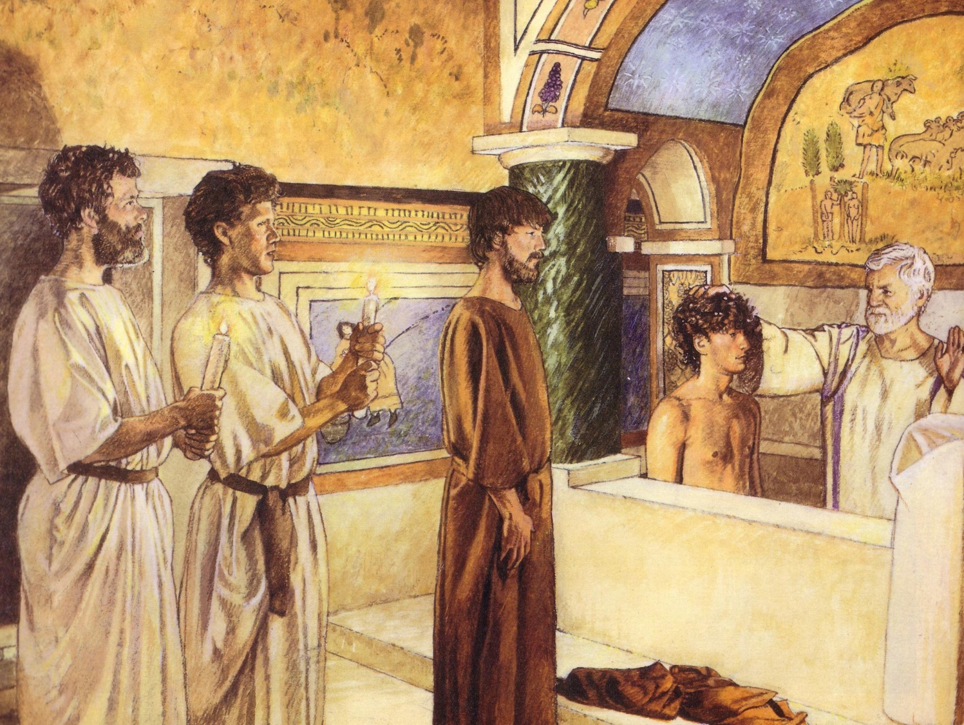
معمودية مؤمني القرن الأول
140, 4) a)
للمؤمنين فقط
بالتغطيس فقط

Slide 131
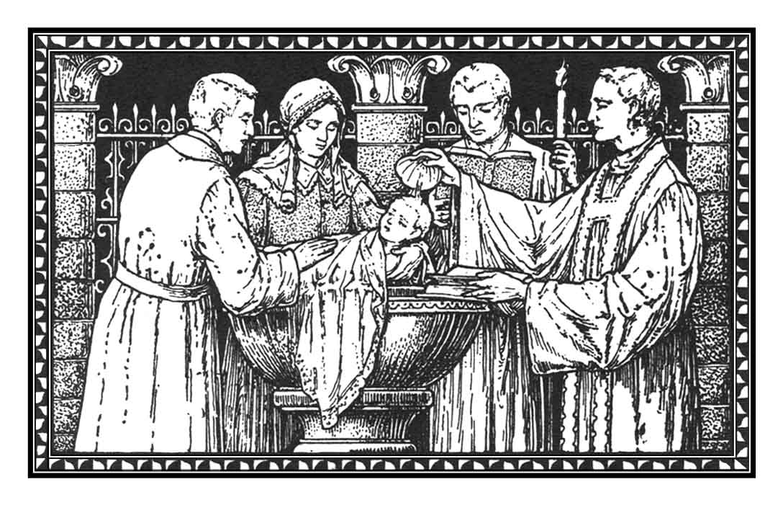
المستلمين
(معمودية الأطفال)
لم يتم تسجيل معمودية الأطفال قبل القرن الثالث الميلادي.

Slide 132
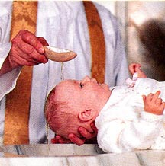
المستلمين
نقطتين إضافيتين
يعتقد المدافعون عن معمودية الأطفال أن رسالة كو 2: 11-12 تقول أن المعمودية هي علامة العهد الجديد الذي يتوافق مع الختان في العهد القديم.
كان اليهود يختنون في اليوم الثامن
إذاً ...

Slide 133
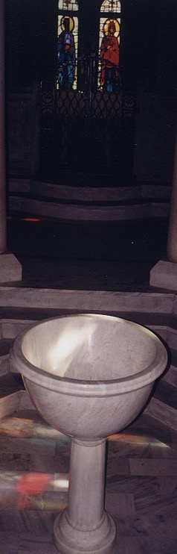
لا يجب أن يكون المستلمون أطفالاً
116
المعمودية لا يوازي الختان
ذكور
الجميع
حياة مادية
حياة روحية
أي عمر
إيمان واعي
اليوم الثامن من الحياة
بعد الإيمان مباشرة
موازاة العهد الجديد = ختان القلب
علامة العهد الجديد = مائدة الرب

Slide 134
المناسبة
188-189
كانت آسيا الصغرى البذرة لما تطور إلى الغنوسية في القرن الثاني .
يخبرنا هجوم بولس المضاد بهذا عن البدعة:
1. اليهودية : الناموسية في اتباع نواميس وشرائع العهد القديم (2: 16-17)
2. الفلسفة اليونانية – ما يعرف بالمعرفة العميقة المعلنة لأحد الرواد فقط (2: 2ب-4، 8-10)
3. عبادة الملائكة : كوسطاء بين الناس والله (2: 18)
4. إنكار ألوهية المسيح (1: 15، 2: 9) وتفوقه (1: 15ب، 17أ) وقدرته على الخلق (1: 16) وحفظ العالم (1: 17)
5. الطبيعة التقشفية التي تنظر بطريقة دونية إلى الجسد (2: 20-23)
ما هي بدعة كولوسي؟ ما ورد أعلاه يدل على أنها كانت
عبادة توفيقية يهودية - يونانية - تقشفية – وثنية .
طريقة بولس لمحاربة البدعة هي التأكيد على ألوهية المسيح وعلوه.
Notes:
Epaphras evidently also told Paul of a serious heresy plaguing the church. This prompted Paul to pen the epistle to the Colossians for Tychicus to deliver since he was returning to Colosse with Onesimus anyway. The nature of the heresy has been much debated, but the internal evidence suggests that it was the seedbed for what later developed into Gnosticism in the second century.
Paul’s response reveals the many problems with this heresy. It was a syncretistic heresy with five basic elements. We see these five problems in Colossians 2:
Its Jewish nature showed in its legalism by imposing Old Testament laws and rituals (2:16-17).

Slide 135
عبادة الملائكة
لا يخسركم أحد الجعالة راغباً في التواضع
وعبادة الملائكة
متداخلاً فيما لم ينظره منتفخاً باطلاً من قبل ذهنه الجسدي

Slide 136
رسائل من الملائكة
جويس ماير تصدق وتعلم

Slide 137
AskAnAngel.org
عزيزي ميخائيل رئيس الملائكة ....

Slide 138
المناسبة
188-189
كانت آسيا الصغرى البذرة لما تطور إلى الغنوسية في القرن الثاني .
يخبرنا هجوم بولس المضاد بهذا عن البدعة:
1. اليهودية : الناموسية في اتباع نواميس وشرائع العهد القديم (2: 16-17)
2. الفلسفة اليونانية – ما يعرف بالمعرفة العميقة المعلنة لأحد الرواد فقط (2: 2ب-4، 8-10)
3. عبادة الملائكة : كوسطاء بين الناس والله (2: 18)
4. إنكار ألوهية المسيح (1: 15، 2: 9) وتفوقه (1: 15ب، 17أ) وقدرته على الخلق (1: 16) وحفظ العالم (1: 17)
5. الطبيعة التقشفية التي تنظر بطريقة دونية إلى الجسد (2: 20-23)
ما هي بدعة كولوسي؟ ما ورد أعلاه يدل على أنها كانت
عبادة توفيقية يهودية - يونانية - تقشفية – وثنية .
طريقة بولس لمحاربة البدعة هي التأكيد على ألوهية المسيح وعلوه.
Notes:
Epaphras evidently also told Paul of a serious heresy plaguing the church. This prompted Paul to pen the epistle to the Colossians for Tychicus to deliver since he was returning to Colosse with Onesimus anyway. The nature of the heresy has been much debated, but the internal evidence suggests that it was the seedbed for what later developed into Gnosticism in the second century.
Paul’s response reveals the many problems with this heresy. It was a syncretistic heresy with five basic elements. We see these five problems in Colossians 2:
Its Jewish nature showed in its legalism by imposing Old Testament laws and rituals (2:16-17).

Slide 139
ألوهية
المسيح
الذي هو

Slide 140
المناسبة
188-189
كانت آسيا الصغرى البذرة لما تطور إلى الغنوسية في القرن الثاني .
يخبرنا هجوم بولس المضاد بهذا عن البدعة:
1. اليهودية : الناموسية في اتباع نواميس وشرائع العهد القديم (2: 16-17)
2. الفلسفة اليونانية – ما يعرف بالمعرفة العميقة المعلنة لأحد الرواد فقط (2: 2ب-4، 8-10)
3. عبادة الملائكة : كوسطاء بين الناس والله (2: 18)
4. إنكار ألوهية المسيح (1: 15، 2: 9) وتفوقه (1: 15ب، 17أ) وقدرته على الخلق (1: 16) وحفظ العالم (1: 17)
5. الطبيعة التقشفية التي تنظر بطريقة دونية إلى الجسد (2: 20-23)
ما هي بدعة كولوسي؟ ما ورد أعلاه يدل على أنها كانت
عبادة توفيقية يهودية - يونانية - تقشفية – وثنية .
طريقة بولس لمحاربة البدعة هي التأكيد على ألوهية المسيح وعلوه.
Notes:
Epaphras evidently also told Paul of a serious heresy plaguing the church. This prompted Paul to pen the epistle to the Colossians for Tychicus to deliver since he was returning to Colosse with Onesimus anyway. The nature of the heresy has been much debated, but the internal evidence suggests that it was the seedbed for what later developed into Gnosticism in the second century.
Paul’s response reveals the many problems with this heresy. It was a syncretistic heresy with five basic elements. We see these five problems in Colossians 2:
Its Jewish nature showed in its legalism by imposing Old Testament laws and rituals (2:16-17).

Slide 141
التقشف
20 إذاً إن كنتم قد متم مع المسيح عن أركان العالم فلماذا كأنكم عائشون في العالم تفرض عليكم فرائض 21 لا تمس ولا تذق ولا تجس 22 التي هي جميعها للفناء في الإستعمال حسب وصايا وتعاليم الناس 23 التي لها حكاية حكمة بعبادة نافلة وتواضع وقهر الجسد ليس بقيمة ما من جهة إشباع البشرية
(2: 20-23)

Slide 142
كيف يمكنك أن تكون محمياً
من التعليم الكاذب؟
Notes:
What ways can we prevent heretical ideas from capturing us in their snare?

Slide 143
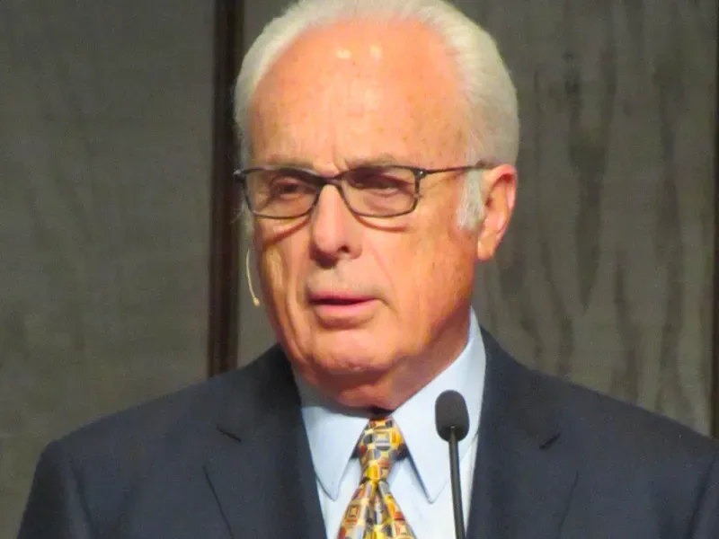
تعليم كاذب
أول أعراض المعلمين الكذبة هو ما يؤكدونه، يدعو
المعلم الكاذب إلى مذهب مختلف، قد يتخذ التعليم الكاذب عدة أشكال، قد ينكر وجود الله أو يعلم الخطأ في طبيعته وصفاته وقد ينكر الثالوث. إن الخطأ في شخص المسيح وعمله شائع أيضاً في الأنظمة الخاطئة. أولئك الذين ينكرون ولادته من عذراء أو الكمال بلا خطيئة، أو الموت البديل، أو القيامة الجسدية، أو العودة المستقبلية تظهر عليهم علامات عدوى خطيرة.
يعلم المعلمون الكذبة أيضاً الخطأ في طبيعة الروح القدس وشخصه وعمله، ومع ذلك فإن سلالة أخرى من مرض التعليم الكاذب تنكر أصالة الكتاب المقدس أو وحيه أو سلطانه أو عصمته.
جون ماك آرثر
علم أمراض المعلمين الكذبة

Slide 144
1. آمن أن يسوع هو الله
(كو 1-2)
الآب
هو
ليس
ليس
الله
هو
هو
الإبن
الروح القدس
ليس
كيف تكون محمياً من التعليم الكاذب؟
Notes:
Guard yourself from heresy by embracing the deity and supremacy of Christ over all things.

Slide 145
2. احتضن الحياة المقدسة
(كو 3-4)
كيف تكون محمياً من التعليم الكاذب
Notes:
Protect yourself from heresy by your pure lifestyle.

Slide 146
كولوسي 3

Slide 147

1 فإن كنتم قد قمتم مع المسيح فاطلبوا ما فوق حيث المسيح جالس عن يمين الله
2 اهتموا بما فوق لا بما على الأرض
كو 3: 1-2

Slide 148
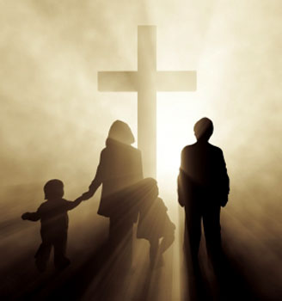
الحياة المقدسة علاقاتية

Slide 149

البس حياة جديدة
كولوسي 3: 5-17
ثيمشانغ هورام, كنيسة الطرق المتقاطعة الدولية
cicfamily.com & biblestudydownloads.org

Slide 150
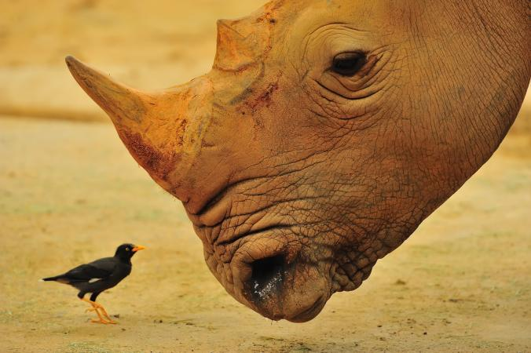


ما الذي يمنعك؟
ما هي العوائق؟
ما الذي يقيدك؟
Notes:
As we expectantly look forward to this New Year, What hinders you to live your life as one whose life is in Christ? What are the hurdles that you face to move forward? And what are the fetters that binds you to live your life as a free man and woman in Christ? What are the things that you need to remove which is preventing you to live a successful life?

Slide 151





الغضب؟
الكراهية؟
العلاقات المكسورة؟
الماضي الأليم؟
الطمع؟
الغيرة؟
Notes:
Is it anger? Hatred? Words – things which you are not suppose to say? Jealousy? Broken relationship?

Slide 152

ما الذي يزعجك للمضي قدماً؟
Notes:
What is bothering you to move forward and embrace this New Year with Joy, peace, love and hope? Paul exhorted the كولوسي in our passage today (Col. 3:5-15) to remove the things which is hindering/bothering us and is preventing us from living the full life as free man/woman, as victors, as new people. So we need to put off the old clothes and…

Slide 153

البس فضائل الحياة الجديدة
كولوسي 3: 5-14
Notes:
I will put off the shabby clothes….

Slide 154
الخلفية
كتب بولس الرسول رسالة كولوسي للكنيسة في كولوسي، من السجن في روما في 61م، ليواجه الهرطقة التي تهاجم ألوهية المسيح.
واجه هذه الهرطقة بطريقتين:
1. أولاً في الإصحاحات 1-2، أثبت سيادة المسيح
2. ثم تحرك في الإصحاحات 3-4 ليعطي تعليمات عملية للحياة، لأولئك الذين يعيشون للمسيح في ضوء سيادة المسيح.
Notes:
In the light of the supremacy of Christ, Paul exhorted the كولوسي to live life as those who have overcome the power of sin through their union in death with Christ. Paul said to the كولوسي in verses 1-3 that "You have died with Christ, Your life is hidden with Christ in God and you have been given the grace in Christ to live your life as victors, as new people and as those made alive in Christ".
So then, what do we need to do? We need to: (next slide)

Slide 155
كيف نلبس فضائل الحياة الجديدة؟
كولوسي 3: 5-17
Notes:
I will put off the shabby clothes….

Slide 156

1. اخلع الملابس القديمة
(3: 5-11)
Notes:
Here in verses 5-11 Paul exhorted the Christians at Colossae to "put to death their sinful ways".

Slide 157
كو 3: 5
فأميتوا أعضاءكم التي على الأرض
مت 18: 9أ
وإن أعثرتك عينك فاقلعها وألقها عنك
Notes:
Here in verses 5-11 Paul exhorted the Christians at Colossae to "put to death their sinful ways".
"So put to death the sinful, earthly things lurking within you…" (NLT) parallels with what Jesus commanded in Matthew 18:9, "And if your eye causes you to sin, gouge it out and throw it away…" (NLT). Neither Christ's nor Paul's injunction can mean hack, hew or maim the limbs and organs of the body. The whole idea of putting to death or gouge out the eye means "doing away with what is evil" in us.
And what are these sinful earthly things - the evil things in us?

Slide 158

النقطة
تخلص مما هو شرير فينا
Notes:
Here in verses 5-11 Paul exhorted the Christians at Colossae to "put to death their sinful ways".
"So put to death the sinful, earthly things lurking within you…" (NLT) parallels with what Jesus commanded in Matthew 18:9, "And if your eye causes you to sin, gouge it out and throw it away…" (NLT). Neither Christ's nor Paul's injunction can mean hack, hew or maim the limbs and organs of the body. The whole idea of putting to death or gouge out the eye means "doing away with what is evil" in us.
And what are these sinful earthly things - the evil things in us?

Slide 159

إخلع ملابس الحياة الفاسدة (3: 5-7)
Notes:
I am sure we are all no stranger to this particular word. I have not been to many countries like most of you but coming from a country like India where corruption is quite prevalent.

Slide 160

موت الحياة الفاسدة
(3: 5-7)
نسبة الأشخاص حول العالم
الذين دفعوا رشوة مقابل خدمات معينة في 2013
الشرطة
القضاء
التسجيل
الأراضي
العلاج
التعليم
الضريبة
الخدمات

Slide 161

الموت بسبب الحياة الفاسدة
(3: 5-7)
تجميد المدفوعات
معاقبة مخططات الرشوة الأجنبية للشركات
1999-2014
الولايات المتحدة
ألمانيا
كوريا الجنوبية
إيطاليا
سويسرا
بريطانيا
فرنسا
النرويج
كندا
اليابان

Slide 162

Death to corrupt living
Notes:
In my [Athan’s] home country of India, to get a job in govt. sector we need to pay heavy bribes to the conducting officers.
In 2012, one of my younger brothers went for an army recruitment… physical fitness passed…written passed…medical exam passed… but was rejected because we were unable to pay the bribe around S$4000.
It broke my brother's heart and brought frustration… your corrupt living has an adverse impact not just to you alone but to other people, especially those who are poor.

Slide 163

الزنا، النجاسة، الهوى، الشهوة الردية، الطمع الذي هو عبادة الأوثان
(3: 5ب)
الطمع
الشهوة
الأكاذيب
الغيرة
الأصنام
Notes:
Corrupt living is not just the corruption in financial matters. Paul listed a whole range of habits that tags along with corrupt living. They are sexual immorality, impurity, lust, and evil desires and greed.
We need to put away our impure thoughts – thoughts such as desiring or scheming to harm people. We also need to put away sexual impurity. Singles, we no longer care what we did in the past because of our new identity as new people in Christ but from this point forth let us be sexually pure. Married people, as people of God, God demands you to be sexually faithful to your spouses. Evils such as these, and on which the apostle says God's wrath rests, must be slain.

Slide 164

إخلع ملابس المحادثات السيئة (3: 8-9)
Notes:
Paul deals with the sins of speech which seemed, like echoes of the past, to linger on the lips of the Colossians. Proverbs 18:21 says "The tongue can bring death or life; those who love to talk will reap the consequences (NLT)". James says "And the tongue is a flame of fire. It is a whole world of wickedness, corrupting your entire body. It can set your whole life on fire, for it is set on fire by hell itself (Jam 3:6-7 NLT). Jesus Christ said "You brood of snakes! How could evil men like you speak what is good and right? For whatever is in your heart determines what you say. (Mat 12:34 NLT)". Yes we should do away with wrong conversations.

Slide 165

3:8-9
8 وأما الآن فاطرحوا عنكم أنتم أيضاً الكل الغضب السخط الخبث التجديف الكلام القبيح من أفواهكم 9 لا تكذبوا بعضكم على بعض إذ خلعتم الإنسان العتيق مع أعماله
(3: 8-9)
Notes:
Paul deals with the sins of speech which seemed, like echoes of the past, to linger on the lips of the Colossians. Proverbs 18:21 says "The tongue can bring death or life; those who love to talk will reap the consequences (NLT)". Jesus Christ said "You brood of snakes! How could evil men like you speak what is good and right? For whatever is in your heart determines what you say. (Mat 12:34 NLT)". Yes we should do away with wrong conversations.

Slide 166
درس من التاريخ الروسي
حُكم على كوندراتي رايلييف بالإعدام لدوره في انتفاضة فاشلة ضد القيصر الروسي نقولا الأول في كانون أول 1825. لكن الحبل انقطع وسقط رايلييف على الأرض مصاباً بكدمات وضربات ونهض وقال: في روسيا لا يعرفون كيف يفعلون أي شيء بشكل صحيح، ولا حتى كيف يصنعون حبلاً. وعادة ما يؤدي حادث من هذا النوع إلى العفو، لذلك أُرسِل رسول إلى القيصر ليعرف رغبته.
سأل نيكولاس: ماذا قال؟
سيدي، لقد قال إنهم في روسيا لا يعرفون حتى كيفية صنع الحبل بشكل صحيح."
قال القيصر: حسناً لنثبت العكس.
Notes:
The Point is - James says "And the tongue is a flame of fire. It is a whole world of wickedness, corrupting your entire body. It can set your whole life on fire, for it is set on fire by hell itself (Jam 3:6-7 NLT). What you say and speak determines your where you are heading for.
Source [http://www.sermonillustrations.com/a-z/s/speech.htm]

Slide 167

ما هو نوع الكلام الذي يجب التخلص منه؟
الغضب، السخط، الخبث، التجديف الكلام القبيح، الأمور الباطلة
Notes:
Do away with conversations that can cause someone to
1) "Anger," and sin
2) Conversations that will "Enrage"
3) Talks to malign someone's image;
4) "Slander," i.e. blasphemy;
5) "Dirty language," i.e. abusive words;
6) "Falsehood," a word that needs no description. Let us not speak pretentiously but true to our words.

Slide 168

Avoid vows
متى ٥ : ٣٧
بل ليكن كلامكم:
نعم نعم لا لا.
وما زاد على ذلك فهو من الشرير
Notes:
I find this verse quite helpful. Jesus Christ taught us "All you need to say is simply 'Yes' or 'No'; anything beyond this comes from the evil one (Mat 5:37 NIV)"

Slide 169
الموت للفروق التقليدية
Notes:
Paul exhorted the Colossians that as new people who have put on the virtues of new life, they must also put to death the conventional distinctions which leads to divisions in the church. For we are all made new in Christ and in Christ there is no distinction between "…a Jew or a Gentile, circumcised or uncircumcised, barbaric, uncivilized, slave, or free. Christ is all that matters, and he lives in all of us (Col 3:11 NLT)".

Slide 170

3:10-11
10 ولبستم الجديد الذي يتجدد للمعرفة حسب صورة خالقه 11 حيث ليس يوناني ويهودي ختان وغرلة بربري سكيثي عبد حر بل المسيح الكل وفي الكل
(3: 10-11)
Notes:
If Christ have made us all one in him, shall we still continue live our life dividing among ourselves? No, I am American and I cannot be with the Indian; I am Indians and I cannot be with the Chinese, Dutch, Pilipino…

Slide 171

تجنب هذه الفروقات
عرقي : يوناني أو يهودي
طقسي : ختان أو غرلة
حضاري : بربري أو سكيثي
اجتماعي : عبد أو حر
Notes:
1) Ethnic distinctions: "Greek and Jew". Let us stop drawing boundaries along the line of our ethnic groups.
2) Ceremonial: "circumcision or un-circumcision". The Jewish Christians emphasized so much on ritual purity and that is one of the main contention among the believers in early church. Let us put away that "my denomination is better than yours!" but rather practice what the Bible teach us.
3) Distinctions of culture: "barbarian, uncivilized". Unable to appreciate different culture is often the many causes of conflicts. In India, almost every week we have a report of the people from northeastern India and the mainlanders having clashes because we cannot accept and appreciate our culture.
4) Social: "slave and free." Here the word slave seems to have special reference here to the runaway slave (Onesimus) who was going to carry to his master the apostle's letter, and who was to be received as a brother both of Philemon and Paul. But the point Paul wants to underscore is that there is no longer hierarchical systems in our new identity with Christ.

Slide 172

الكنيسة
تحتضن الجميع
Notes:
I am glad that here at this church… I learnt to realize that I need to come down.

Slide 173

2. البس نعمة المسيح
(3: 12-17)
Notes:
Let us put away our old sinful habits – things which Christ has already taken it off from us by his death so that we may put on the new dress of grace. Through Christ's death we now have the power the put off our old sinful habits. We can now make a choice to put to death our bad habits – the old man or to let it rule over us and prevent us from living a free life in Christ. Christ has put to death our sinful habits, he have taken away our sinful clothes, lets us not go back to those old ways again but put on the virtues of new life and live as new people made alive in Christ.
What are these graces of Christ that we are to put on as his new people made alive in him?

Slide 174

ملابس الرأفة (3: 12)
Notes:
Put on... compassion. “Since God chose you to be the holy people he loves, you must clothe yourselves with tenderhearted mercy, kindness, humility, gentleness, and patience” (3:12 NLT).
When we are clothed with compassion, we show kindness, humility, gentleness and patience for one another. In the gospel accounts, we know that when Jesus saw the crowds he was filed with compassion (Matt. 9:36; Mk. 6:34). Again in the Gospel of Mark when Jesus saw a leper asking him to heal him of his leprosy, Jesus was moved with compassion and he healed. Elsewhere in the Bible, Exod 34:6; 2 Chron 30:9; Neh 9:17, 31; Pss 85:15; Joel 2:13; and Jn 4:2, this compas-sion is described as grace of God. Paul in Philippians 1:8 says that he love the Philippians and long for them "…with the tender compassion of Christ Jesus (NLT)". This is the compassion that we are talking about. Through Jesus Christ, God has given us this dress – this compassion which we must wear it as new people in Christ.

Slide 175

توصف الرحمة بأنها نعمة الله العملية (خر 34: 6؛ 2 أي 30: 9؛ نح 9: 17، 31؛ مز 85: 13؛ يو 2: 13؛ ويوحنا 4: 2).
Notes:
Put on... compassion. Compassion is the tender mercies for fellow human beings. In the Bible, Exo. 34:6; 2 Chro. 30:9; Neh 9:17, 31; Ps. 85:15; Joel 2:13; and Jn 4:2, this compassion is described as grace of God in action. Paul in Philippians 1:8 says that he love the Philippians and long for them "…with the tender compassion of Christ Jesus (NLT)". This is the compassion that we are talking about.

Slide 176
يونان ٤ : ٢
2 وصلى إلى الرب وقال: آه يا رب أليس هذا كلامي إذ كنت بعد في أرضي؟ لذلك بادرت إلى الهرب إلى ترشيش، لأني علمت أنك إله رؤوف ورحيم بطيء الغضب وكثير الرحمة ونادم على الشر.
Notes:
Put on... compassion. Compassion is the tender mercies for fellow human beings. In the Bible, Exo. 34:6; 2 Chro. 30:9; Neh 9:17, 31; Joel 2:13; and Jon 4:2, this compassion is described as grace of God in action. Paul in Philippians 1:8 says that he love the Philippians and long for them "…with the tender compassion of Christ Jesus (NLT)". This is the compassion that we are talking about.

Slide 177

بدون الرأفة
لا نستطيع أن نشعر مع الآخرين
Notes:
When we are clothed with compassion, we can show kindness, humility, gentleness and patience to one another. In the gospel accounts, we know that when Jesus saw the crowds he was filed with compassion (Matt. 9:36; Mk. 6:34). Again in the Gospel of Mark when Jesus saw a leper asking him to heal him of his leprosy, Jesus was moved with compassion and he healed.
Without compassion, we cannot feel for others. We cannot truly, from our hearts say that I care for you. In order to be able to care for one another we need to be clothed with the grace of compassion.

Slide 178

ملابس الغفران (3: 13)
Notes:
Paul again exhort the Colossians to put on the clothes of forgiveness. “Make allowance for each other’s faults, and forgive anyone who offends you. Remember, the Lord forgave you, so you must forgive others” (3:13 NLT).
He exhorted them that they must forgive one another just as they have received forgiveness for God through Christ. The same applies for us today. We were once in a wretched state of sin. Every time we lived offending God by our thoughts, action and speech. But God forgave us and made us his children. Ephesians 4:32 clearly says that we must forgive one another just as Christ has forgiven us.

Slide 179
الغفران ليس إعطاء أحدهم ما يستحق ولكن ما يحتاج
مجهول
الضعيف لا يستطيع أن يغفر أبداً
الغفران هو صفة الأقوياء
غاندي
Notes:
As we claim to have put to death through our union with Christ and have put on the grace of Christ – the forgiveness, I would like you to think about someone who have hurt you beyond words; whom you find it hard to forgive. And ask yourselves, 'is it really to hard for me?'.

Slide 180

غراهام وغلاديس ستينز
Notes:
Perhaps, the greatest story of forgiveness comes from the life of the widowed lady Gladys Staines.

Slide 181

3:13
محتملين بعضكم بعضاً ومسامحين بعضكم بعضاً
إن كان لأحد على أحد شكوى
كما غفر لكم المسيح هكذا أنتم أيضاً
(كو 3: 13)
Notes:
Without forgiveness, there cannot be a very strong relationship. Forgiveness is the clue that binds marriage, friendship and our relationship with one another.
Sometimes, it just you that you need to forgive yourself. We cannot forgive other unless we forgive ourselves of our past foolish mistakes. At one point of time, it was very difficult for me to forgive people who have provoked me and hurt my feelings beyond words. I took revenge for every single offense they made to me. When I was young, if any of relatives scold me for good or wrong reasons, I cannot challenge them so what I did… I killed their chickens, pets… sometimes, I used to take catapult and shoot them from afar… but God worked in my and as I receive Christ, I slowly learned to forgive. It will be ungrateful on our parts if we don't forgive one another because we have received forgiveness from God.
Let us put on the clothe of forgiveness.

Slide 182

ملابس المحبة (3: 14)
Notes:
“Above all, clothe yourselves with love, which binds us all together in perfect harmony” (3:14 NLT).
As we put on the grace clothe of compassion, forgiveness, let us complete it by putting on the clothes of love. Paul said here that it is love that binds everything. Perhaps his best teaching about love is recorded in 1 Corinthians 13. 1 John 4:8 says God is love. As his children, let us also love one another. Let us adorn ourselves with love because love expresses the willingness of the person to give himself to the good of others.

Slide 183

مغفور لي لكني لا أستطيع
Notes:
Forgiven but I cannot love this man… This is a litmus test for us as Christians. We can forgive but choose not to love. If we truly forgive someone why can't we love? If you have some conflicts with your spouses, parents, friends, room mates in the past or recently, and if you say you have forgiven them but still cannot love, take this as God speaking to you today and accept it as a challenge to love that person.

Slide 184

بدون المحبة غفراننا غير كامل
بدون محبة تكون رحمتنا مصباحاً مخفياً.
الحب يربط الجميع
Notes:
Let us put on the cloth of love.

Slide 185
1. إخلع الملابس القديمة
2. البس نعمة المسيح
Notes:
We are given the grace to live our life as victors in Christ. God in his grace have set us free by
Put off the old clothes by making us die to the sins of
a. corrupt living
b. wrong conversation
c. conventional distinctions, and by enabling us to
Put on the grace of Christ
a. compassion
b. forgiveness
c. love
Now let us go back to the questions we asked in the beginning:

Slide 186
غضب؟
كراهية؟
علاقات
مكسورة؟
أفكار
ازدراء؟
ماضي
مؤلم؟
طمع؟
غيرة؟
Notes:
We have been given the grace to live our life as new people in Christ. As new people we are to adorn ourselves with the virtues – the dress of new life. If we don't put on or cloth our body with clothes, then we all know we will be naked. If we are naked, we are susceptible to heat, cold, insect bites and vulnerable to hosts of dangers.
If you don't put off the grave clothes and put on the new virtues of life – i.e the grace of Christ, then we are naked Christians – naked and exposed to hosts of sins lurking around us. We will be tempted to anger and commit sin, we will want to hate people, we will be haunted by our painful past experience, we will go back to sexually immoral lives.
Are there any grave clothes on you that you need to remove? Think about this.

Slide 187



الشكوك
Notes:
This year, as I look ahead and see the challenges that I am going to face – in terms of my marriage (if God willing after my graduation from SBC), regarding my ministry, I realized that still need to put to death this doubting Thomas within me. 2000 years ago, Christ have taken away my doubts but I am still wearing it. This doubt in myself makes my confidence keep at its lowest ebb; this doubt prevents me from building up trust in my relationship.

Slide 188


Trust in Christ
Notes:
This year, as I look ahead and see the challenges that I am going to face – in terms of my marriage (if God willing after my graduation from SBC), regarding my ministry, I realized that still need to put to death this doubting Thomas within me. 2000 years ago, Christ have taken away my doubts but I am still wearing it. This doubt in myself makes my confidence keep at its lowest ebb; this doubt prevents me from building up trust in my relationship.

Slide 189

أعطانا الله نعمة من أجل بداية جديدة، لا تدع عاداتك القديمة تمنعك من العيش كشخص صارت حياته في المسيح.
Notes:
MI: God has given us the grace for a new beginning. Do not let your old habits hinder you from living as one whose life is in Christ.
Let us put to death what hinders us to live as new man/woman in Christ and put on the virtues of new man/woman and face the challenges, hurdles, obstacles as we go along with each day of the New Year.
God bless us all!

Slide 190

ماذا لو تبعنا كولوسي 3: 18-19؟
18 أيتها النساء اخضعن لرجالكن كما يليق في الرب 19 أيها الرجال أحبوا نساءكم ولا تكونوا قساة عليهن
(كو 3: 18-19)

Slide 191

كيف يجب علينا أن نطيع؟
كو 3: 22
أطيعوا سادتكم في كل شيء (3: 22أ)
لا تخدعوا سادتكم (3: 22ب)
أطيعوا سادتكم ببساطة القلب (3: 22ت)
اجعلوا حافزكم مجد الله (3: 22ث)
الحث
تأمل في النواحي التي تحتاج أن تعمل عليها بشكل أكبر.
  هل تحتاج أن تتعلم الطاعة بشكل كامل؟
  هل تحتاج أن تفحص قلبك لترى ما هو فكرك عندما تطيع؟
  هل تحتاج أن تفحص ما هو بالحقيقة موضوع طاعتك؟
ماريا كريستينا جارسيا، كلية سنغافورة للكتاب المقدس 2021

Slide 192
الخصائص
189
تستخدم رسالة كولوسي عدداً من المصطلحات غير الموجودة في أي مكان آخر في الكتاب المقدس.
لا يستخدم بولس اقتباسات من العهد القديم في رسالته إلى كولوسي
تضع رسالة كولوسي الشرح الأفضل عن ألوهية المسيح في كل كتابات العهد الجديد.

Slide 193
Ephesians & كولوسي
الخصائص
١٨٩- ١٩٠
يمكن مقارنة هذه الرسائل التوأم ومقارنتها بعدة طرق:
أفسُس
كولوسي
التشابه:
كُتبت في السجن، حملها تيخيكُس
كُتبت في السجن، حملها تيخيكُس
تُشدد على الحكمة والمعرفة والإمتلاء والسِّر
تُشدد على الحكمة والمعرفة والإمتلاء والسِّر
النِصف الأول – المقام
النِصف الثاني - الممارسة
النِصف الأول – المقام
النِصف الثاني - الممارسة
نصوص مُتشابهة:
نصوص مُتشابهة:
(١: ٧)"الّذي فيهِ لنا الفِداءُ بدَمِهِ، غُفرانُ الخطايا..."
(١: ١٤)"الّذي لنا فيهِ الفِداءُ، بدَمِهِ غُفرانُ الخطايا"
"لتَدبيرِ مِلءِ الأزمِنَةِ، ليَجمَعَ كُلَّ شَيءٍ في المَسيحِ، ما في السماواتِ وما علَى الأرضِ، في ذاكَ. (١: ١٠)"
"وأنْ يُصالِحَ بهِ الكُلَّ لنَفسِهِ، عامِلًا الصُّلحَ بدَمِ صَليبِهِ، بواسِطَتِهِ، سواءٌ كانَ: ما علَى الأرضِ، أم ما في السماواتِ.(١: ٢٠)"

Slide 194
Ephesians & Colossians
الخصائص
189-190
أفسس
كولوسي
مقاطع متشابهة
مقاطع متشابهة
1: 15-17
1: 3-4
1: 18
1: 27
1: 19-20
2: 12
1: 21-23
1: 16-19
5: 22-24 (الزوجات)
3: 18 (الزوجات)
5: 25-33 (الأزواج)
3: 19 (الأزواج)
6: 1-3 (الأولاد)
3: 20 (الأولاد)
6: 4 (الآباء)
3: 21 (الآباء)
6: 5-8 (العبيد)
3: 22-25 (العبيد)
6: 9 (السادة)
4: 1 (السادة)

Slide 195
أفسُس مقابل كولوسي
١٨٩- ١٩٠
أفسُس
كولوسي
الإختلافات
تؤكد على أنَّ الكنيسة
هي جسد المسيح
تؤكد أنَّ المسيح
هو رأس الجسد
عامة وعالمية
محددة، محليّة
مُسالمة، هادئة
جدلية، قلق
تأملية، سكون
صراع روحي

Slide 196
الحجة
190
يكتب بولس الرسالة إلى كولوسي لينقذ الكنيسة من هرطقة خطيرة تهدد حياتها لأنها تهاجم ألوهية المسيح.
يرد على هذه الهرطقة من خلال مقاربة ذات شقين:
1. يثبت أولاً سيادة المسيح باعتباره الله حتى يتعامل مع الأساس اللاهوتي لهذا
التعليم الخاطئ (كو 1-2)
2. ثم يقدم بعد ذلك تعليماً عملياً في ضوء ألوهية المسيح، والذي عند اتباعه،
سيخزي أعداء المسيح عندما يرون الحياة المقدسة في الكنيسة (كو 3-4).

Slide 197
الفرضية
190
3-4 تعليمات عملية
1-2 السيادة / الألوهية

Slide 198
الملخص
191-192
(الأصحاحات 3-4) يقدم بولس تعليمات عملية في ضوء ألوهية المسيح ليخزي أعداء المسيح بينما يرون الحياة المقدسة في الكنيسة.
(الإصحاحات ١-٢) يؤكد بولس سيادة المسيح على كل شيء باعتباره الله من أجل محاربة المعلمين الهراطقة الذين تسللوا إلى كنيسة كولوسي بمبادئ وممارسات كاذبة.

Slide 199
كولوسي 4

Slide 200
كيف يمكنك أن تكون محمياً
من التعليم الكاذب؟
Notes:
What ways can we prevent heretical ideas from capturing us in their snare?

Slide 201
الفكرة الرئيسية في كولوسي
إحمي نفسك من التعليم الكاذب
من خلال التمسك بألوهية المسيح
والحياة المقدسة

Slide 202
ملخص كولوسي
لاهوت
تطبيق
إلى

Slide 203
1. آمن أن يسوع هو الله
(كو 1-2)
الآب
هو
ليس
ليس
الله
هو
هو
الإبن
الروح القدس
ليس
كيف تكون محمياً من التعليم الكاذب؟
Notes:
Guard yourself from heresy by embracing the deity and supremacy of Christ over all things.

Slide 204
2. تمسك بالحياة المقدسة
(كو 3-4)
كيف تكون محمياً من التعليم الكاذب
Notes:
Protect yourself from heresy by your pure lifestyle.

Slide 205
بماذا تتمسك؟
الألوهية
القداسة
إلى

Slide 206
ما هي الملابس القديمة التي تحتاج إلى رميها؟
Notes:
Here in verses 5-11 Paul exhorted the Christians at Colossae to "put to death their sinful ways".

Slide 207
المناسبة
188-189
كانت آسيا الصغرى البذرة لما تطور إلى الغنوسية في القرن الثاني .
يخبرنا هجوم بولس المضاد بهذا عن البدعة:
1. اليهودية : الناموسية في اتباع نواميس وشرائع العهد القديم (2: 16-17)
2. الفلسفة اليونانية – ما يعرف بالمعرفة العميقة المعلنة لأحد الرواد فقط (2: 2ب-4، 8-10)
3. عبادة الملائكة : كوسطاء بين الناس والله (2: 18)
4. إنكار ألوهية المسيح (1: 15، 2: 9) وتفوقه (1: 15ب، 17أ) وقدرته على الخلق (1: 16) وحفظ العالم (1: 17)
5. الطبيعة التقشفية التي تنظر بطريقة دونية إلى الجسد (2: 20-23)
ما هي بدعة كولوسي؟ ما ورد أعلاه يدل على أنها كانت
عبادة توفيقية يهودية - يونانية - تقشفية – وثنية .
طريقة بولس لمحاربة البدعة هي التأكيد على ألوهية المسيح وعلوه.
Notes:
Epaphras evidently also told Paul of a serious heresy plaguing the church. This prompted Paul to pen the epistle to the Colossians for Tychicus to deliver since he was returning to Colosse with Onesimus anyway. The nature of the heresy has been much debated, but the internal evidence suggests that it was the seedbed for what later developed into Gnosticism in the second century.
Paul’s response reveals the many problems with this heresy. It was a syncretistic heresy with five basic elements. We see these five problems in Colossians 2:
Its Jewish nature showed in its legalism by imposing Old Testament laws and rituals (2:16-17).

Slide 208
ما هي الملابس الجديدة التي تحتاج أن ترتديها؟
Notes:
I will put off the shabby clothes….

Slide 209
Black

Slide 210


وعظ العهد الجديد • BibleStudyDownloads.org
أحصل على العرض التقديمي والنص مجاناً

Slide 211

الهرطقات القديمة والجديدة
192

Slide 212

Recycled Heresies
573
المسألة | الهرطقة إلى كولوسي | حركة الجيل الجديد | المسيحية
الخلاص | المسيح + طرق أخرى | عدة طرق | بالمسيح يسوع وحده
العبادة | الله + الملائكة | عبر المرشدين الروحيين | بالروح القدس
التقديس | عبر الطقوس والإحتفالات | عبر التنوير | بقوة الروح
الرجاء | غير أكيد | التقمص | القيامة
الألوهية | المسيح ليس الله | نحن الله | المسيح هو الله
الإيمان بالله | توفيقي | آلهة كثيرة | الثالوث
الأساس | الجهد البشري + المعرفة السرية | الجهد البشري | عمل المسيح على الصليب
Notes:
To translate this slide, move the chart in red to the back to reveal the text with black boxes over each phrase

Slide 213

ألوهية الروح
ii
هو شخص، أم هو شيء؟
هل هو الله أم مجرّد روح؟
د. ريك جريفيث• مؤسسة الدراسات اللاهوتية الأردنية• BibleStudyDownloads.org

Slide 214

مهم جداً
لماذا ينبغي علينا أن نؤمن بأن الروح شخص؟
ذذ
لماذا لا يكون الروح مجرّد قوة أو تأثير (كما يدّعي شهود يهوه) وأتباع حركة الجيل الجديد؟
ماذا يتبع منطقياً إذا كان الروح مائعاً (المورمون)؟
Notes:
لا يمكنه التواصل معنا إذا لم يكن شخصيًا
الثالوث باطل لأنه لا يمكن أن يكون الله
الكتاب المقدس ليس صحيحًا لأنه ينسب شخصيته إليه

Slide 215

براهين أن الروح هو شخص…
ذذ

Slide 216

شخصية الروح القدس
ii
أ. صفاته
ب. أفعاله
ج. الأشياء المنسوبة إليه
د. علاقاته
هـ. القواعد

Slide 217

هل الروح القدس هو الله؟
ذذذ

Slide 218
الثالوث
الآب
هو
ليس هو
ليس هو
الله
هو
هو
الروح القدس
الابن
ليس هو
د. ريك جريفيث• مؤسسة الدراسات اللاهوتية الأردنية• BibleStudyDownloads.org
واين هاوس ، مخططات اللاهوت والعقيدة المسيحية ، ص. 45

Slide 219

الدليل الكتابي للثالوث
ذذذ
الكريستولوجي (علم المسيح): شخص وأعمال يسوع المسيح
كيف يمكننا إثبات هذه العقيدة الهامّة؟

Slide 220

كيفية إثبات الثالوث
ذذذ
ابدأ فقط بالكتاب المقدس.
أظهر أن الكتاب المقدّس يعلّم عن إله واحد فقط.

Slide 221

إله واحد
ذذذ

Slide 222

يوجد إله واحد فقط
ذذذ
هكذا يقول الرب ملك إسرائيل وفاديه رب الجنود: أنا الأول وأنا الآخر ولا إله غيري
(أشعياء 44: 6)

Slide 223

يوجد إله واحد فقط
ذذذ
... لكي تعرفوا وتؤمنوا بي وتفهموا أني أنا هو قبلي لم يصور إله وبعدي لا يكون ...
(أشعياء 43: 10)

Slide 224

يوجد إله واحد فقط
ذذذ
إله واحد ووسيط واحد بين الله والناس: الإنسان يسوع المسيح
(1تيموثاوس 2: 5)

Slide 225
3. عرّف الثالوث بطريقة صحيحة
ذذذ
في طبيعة الإله الواحد الحقيقي ثلاثة أشخاص: الآب والابن والروح القدس الذين يشتركون بنفس الصفات، ولهم نفس الجوهر (الطبيعة) وهم الله الواحد الحقيقي.
اسأل: هل توافق على هذا التعريف؟

Slide 226

الضوء كمثال توضيحي
iii
شعاع واحد من الضوء الأبيض
...ينكسر إلى ثلاثة أشعاعات من الضوء الأحمر والأصفر والأزرق
Notes:
http://www.message4muslims.org.uk/apologetics/the-holy-spirit/

Slide 227

4. قرّر مَن هو يسوع
قال يسوع
أنا هو الله
إن كان إدعاؤه صحيحًا
إن كان ادعاؤه خاطئاً
إن كان غير صادق
إن كان صادقاً
المسيح هو الله
يسوع
يسوع
الربّ
كاذب
مجنون
Notes:
كتب سي. إس. لويس اللاهوتي البريطاني المعروف: " إنني أحاول هنا أن أمنع أي إنسان من أن يقول عن المسيح الكلام الذي كثيراً ما يقوله الناس عنه. ولكنه بالحقيقة ليس سوى كلام أحمق: إنني مستعد أن أقبل يسوع كمعلم أخلاقي عظيم، ولكنني لست أقبل ادّعاءه بأنّه الله. فهذا القول لا يجوز لنا أن نقوله أبداً. لو قال إنسان، مجرد إنسان، الأشياء التي قالها يسوع لكان رئيس أبالسة الجحيم. وعليك أن تختار، فإما أن يكون هذا الإنسان ابن الله، أو أنّه كان مجنوناً أو أشر من ذلك. بوسعك أن تحكم عليه بأنّه مجنون وتستطيع أن تبصق عليه باعتباره شيطاناً، أو تستطيع أن تخر عند قدميه وتدعوه ربي وإلهي. ولكن دعنا من أي مظهر أجوف من مظاهر المناصرة له بوصفه معلماً إنسانياً عظيماً.
has not left that open to us. He did not intend to." (C.S. Lewis, Mere Christianity, The MacMillan Company, 1960, pp. 40-41.)

Slide 228
5. أظهر منطقية هذا الافتراض
ذذذ
إن كانت الأقانيم الثلاثة الكتابية تسّمى كلّها الله وهي تشترك بنفس صفات الله، ولكن يوجد فقط إله واحد، هم بالتالي الله الواحد الحقيقي (إن كان يمكن برهنة هذا فإن الثالوث حقيقي).
اسأل: إن كان بإمكاني إثبات هذا لك، فهل ستؤمن بالثالوث؟
إن قال الشخص: لا، فإذن هو يعتبر أن له سلطة فوق سلطة الكتاب المقدس!

Slide 229
الثالوث
6. الكتاب المقدس يثبت بشكل حصري الإفتراض السابق في الفقرة التالية التي تعرّف نفس
الصفات/الألقاب للآب والابن والروح القدس.
الآب
هو
ليس
ليس
الله
هو
هو
الروح القدس
الابن
ليس
واين هاوس، مخططات اللاهوت والعقيدة المسيحية، 45

Slide 230
الدليل الكتابي لعقيدة الثالوث
ذذذ
الصفة/اللقب
الصفة/اللقب
الآب
الابن
الروح القدس
يُدعى الله (الألوهية)
2بطرس 1: 17
عبرانيين 1: 6-8
أعمال الرسل 5: 3-4
يُعبَد كالله
متى 4: 10
يوحنا 20: 28
يسكن المؤمنين
1كورنثوس 3: 16أ
كولوسي 1: 27
1كورنثوس 3: 16ب
هو الحقّ
يوحنا 3: 33
يوحنا 14: 6
1يوحنا 5: 6
أقام المسيح
أعمال الرسل 3: 26
يوحنا 10: 17
رومية 8: 11
كليّ المعرفة
مزمور 139: 1- 5
يوحنا 16: 3
1كورنثوس 2: 10-11
كلي القدرة
متى 19: 26
فيلبي 4: 13
زكريا 4: 6
كلي الوجود
إرميا 23: 24
متى 18: 20
مزمور 139: 7 -12
له شخصيّة
يوحنا 3: 16
يوحنا 1: 9-18
يوحنا 14: 17
المعزّي (البارقليط)
2كورنثوس 1: 3-6
1يوحنا 2: 1
يوحنا 14: 26
يغفر الخطايا
أشعياء 45: 25
1يوحنا 2: 12
ينسى الخطايا
إرميا 31: 34
عبرانيين 8: 12
عبرانيين 10: 17
لا يتغيّر
ملاخي 3: 6
عبرانيين 13: 8
أبدي
خروج 15: 18
يوحنا 1: 1-2
"أنا هو"
خروج 3: 14
يوحنا 8: 58
"الألف والياء"
رؤيا 1: 8
رؤيا 22: 13، 16
"البداية والنهاية"
أشعياء 44: 6
رؤيا 1: 17
قدوس
قدوس
أشعياء 6: 3
مرقس 1: 24
لوقا 11: 13
ملاحظة: الآيات التي تحتها خطّ مترجمة بشكل صحيح في كتاب شهود يهوه ترجمة العالم الجديد

Slide 231
6. كل من الآب والابن والروح القدس هو الله
ذذذ
الصفة/اللقب | الآب | الابن | الروح القدس
يُدعى الله (الألوهية) | 2بطرس 1: 17 لأنه أخذ من الله الآب كرامة ومجداً أذ أقبل عليه صوت كهذا من المجد الأسنى: هذا هو ابني الحبيب الذي أنا سررت به. | عبرانيين 1: 6، 8 وأيضاً متى أدخل البكر إلى العالم يقول: ولتسجد له كل ملائكة الله ... وأما عن الإبن كرسيك يا الله إلى دهر الدهور قضيب استقامة قضيب ملكك. | أعمال 5: 3، 4 فقال بطرس يا حنانيا لماذا ملأ الشيطان قلبك لتكذب على الروح القدس وتختلس من ثمن الحقل أنت لم تكذب على الناس بل على الله

Slide 232
6. كل من الآب والابن والروح القدس هو الله.
ذذذ
الصفة/اللقب | الآب | الابن | الروح القدس
يسكن المؤمنين | 1كورنثوس 3: 16أ أما تعلمون أنكم هيكل الله وروح الله يسكن فيكم؟ | كولوسي 1: 27 الذين أراد الله أن يعرفهم ما هو غنى مجد هذا السر في الأمم الذي هو المسيح فيكم رجاء المجد | 1كورنثوس 3: 16أ أما تعلمون أنكم هيكل الله وروح الله يسكن فيكم؟

Slide 233

الحقّ
الآب والابن والروح القدس يُدعَون بالحقّ

Slide 234
6. كل من الآب والابن والروح القدس هو الله.
ذذذ
الصفة/اللقب | الآب | الابن | الروح القدس
قدوس | أشعياء 6: 3 وهذا نادى ذاك وقال: قدوس قدوس قدوس رب الجنود مجده ملء كل الأرض. | مرقس 1: 24 قائلاً: آه ما لنا ولك يا يسوع الناصري؟ أتيت لتهلكنا أنا أعرفك من أنت قدوس الله | لوقا 11: 13 فإن كنتم وأنتم أشرار تعرفون أن تعطوا أولادكم عطايا جيدة فكم بالحري الآب الذي من السماء يعطي الروح القدس للذين يسألونه.

Slide 235

Holy, Holy, Holy 1/4
قدوس قدوس قدوس

Slide 236

Holy, Holy, Holy 1/4
قدوس قدوس الرب الإله العالي
في الصباح الباكر
ترتقي إليك أغنيتنا.
قدوس قدوس رحيم وقدير
الله في ثلاثة أقانيم
الثالوث المبارك
Notes:
Holy, holy, holy! Lord God Almighty!
Early in the morning
our song shall rise to Thee;
Holy, holy, holy! merciful and mighty!
God in three Persons,
blessed Trinity!

Slide 237
Holy, Holy, Holy 1/4
قدّوس، قدّوس، قدّوس
كلّ القدّيسين يعبدونك
ملقين تيجانهم الذهبية
حول البحر الزجاجي؛
الكروبيم والسيرافيم
يخرّون أمامك
الذي كان، والكائن
وسيظلّ إلى الأبد
Notes:
Holy, holy, holy!
All the saints adore Thee,
casting down their golden crowns
around the glassy sea;
Cherubim and seraphim
falling down before Thee,
which wert, and art,
and evermore shall be.

Slide 238

Holy, Holy, Holy 3/4
قدّوس، قدّوس، قدّوس!
رغم الظلام الذي يخفي
رغم عين الإنسان الخاطىء
قد لا يرى مجده،
هو فقط القدّوس
لا أحد قربه
كامل في قوّته
وفي محبّته وطهارته.
Notes:
Holy, holy, holy!
though the darkness hide Thee,
though the eye of sinful man
Thy glory may not see;
only Thou art holy-
there is none beside Thee
perfect in power,
in love and purity.

Slide 239
Holy, Holy, Holy 4/4
قدّوس، قدّوس، قدّوس! الربّ الإله القدير!
كلّ عمله يمجّد اسمه
في الأرض والسماء والبحر.
الله في ثلاثة أقانيم
الثالوث المبارك
Notes:
Holy, holy, holy! Lord God Almighty!
All Thy works shall praise Thy name
in earth and sky and sea;
Holy, holy, holy! merciful and mighty!
God in three Persons,
blessed Trinity!

Slide 240
إله وأب واحد
على الكلّ وفي الكلّ وبالكلّ
أفسس 4: 4
جسد واحد
روح واحد
ربّ واحد
إيمان واحد
رجاء واحد
معمودية واحدة
مارفا داون، القس غير الضروري، ص. 237

Slide 241
إله وأب واحد
على الكلّ وفي الكلّ وبالكلّ
أفسس 4: 5
جسد واحد
روح واحد
ربّ واحد
إيمان واحد
رجاء واحد
معمودية واحدة
مارفا داون، القس غير الضروري، ص. 237

Slide 242
أفسس 4: 6
إله وأب واحد
على الكلّ وفي الكلّ وبالكلّ
جسد واحد
روح واحد
ربّ واحد
إيمان واحد
رجاء واحد
معمودية واحدة
مارفا داون، القس غير الضروري، ص. 237

Slide 243
أفسس 4: 4-6
إله وأب واحد
على الكلّ وفي الكلّ وبالكلّ
جسد واحد
روح واحد
ربّ واحد
إيمان واحد
رجاء واحد
معمودية واحدة
مارفا داون، القس غير الضروري، ص. 237

Slide 244
أفسس 4: 4-6
إله وأب واحد
على الكلّ وفي الكلّ وبالكلّ
ع 6
جسد واحد
روح واحد
ربّ واحد
إيمان واحد
ع 4
ع 5
رجاء واحد
معمودية واحدة
مارفا داون، القس غير الضروري، ص. 237

Slide 245
16 فلما اعتمد يسوع صعد للوقت من الماء، وإذا السماوات قد انفتحت له، فرأى روح الله نازلاً مثل حمامة وآتياً عليه 17 وصوت من السماوات قائلاً: هذا هو ابني الحبيب الذي به سررت.
متى 3: 16 -17

Slide 246
فاذهبوا وتلمذوا جميع الأمم وعمّدوهم
باسم الآب والابن والروح القدس
متى 28: 19

Slide 247
فأنواع مواهب موجودة ولكن الروح واحد
وأنواع خدم موجودة ولكن الربّ واحد
وأنواع أعمال موجودة ولكن الله واحد
1كورنثوس 12: 4- 6

Slide 248
نعمة ربنا
يسوع المسيح
ومحبة الله
وشركة الروح القدس
مع جميعكم آمين
2 كورنثوس 13: 14

Slide 249
المختارين
بمقتضى علم الله الآب السابق
في تقديس الروح للطاعة
ورش دمّ يسوع المسيح
1بطرس 1: 12

Slide 250
و20 وأما أنتم أيها الأحباء فابنوا أنفسكم على إيمانكم الأقدس، مصلين في الروح القدس 21 واحفظوا أنفسكم في محبة الله، منتظرين رحمة ربنا يسوع المسيح للحياة الأبدية.
يهوذا 20، 21

Slide 251
إله وأب واحد
على الكلّ وفي الكلّ وبالكلّ
أفسس 4: 4-6
ع 6
جسد واحد
ربّ واحد
إيمان واحد
روح واحد
ع 4
ع 5
رجاء واحد
معمودية واحدة
مارفا داون، القس غير الضروري، ص. 237

Slide 252
سوء فهم الثالوث
ذم
الإيمان بثلاثة آلهة: ثلاثة أشخاص هم ثلاثة آلهة.
المودالية: شخص واحد يُظهر نفسه بثلاث طرق مختلفة.
التوحيدية: شخص واحد الذي هو الله الوحيد.
هراء: شخص واحد في نفس الوقت.

Slide 253
كنيسة يسوع الحقيقي، طريق آدم
195
200
يسوع هو الآب السماوي؟؟؟؟
= المودالية

Slide 254
بماذا تؤمن كنيسة يسوع الحقيقي؟
هويّة كنيسة يسوع الحقيقي
200
+
المعمودية في كنيسة يسوع الحقيقي
(إحناء الرأس)
+
غسل الأرجل من خادم كنيسة يسوع الحقيقي
+
المائدة (الاستحالة)
+
الامتلاء بالروح القدس
+
التكلّم بألسنة
+
(الإيمان بالمسيح؟؟ = لا)
=
الخلاص؟؟؟؟

Slide 255
vi
وجهات نظر مختلفة عن الله
الموناركية
شخص واحد
إله واحد
هرطقة في القرن الثاني والثالث تنكر عقيدة الثالوث محافظة على أن الله الحقيقي الوحيد موجود كشخص وليس ثلاثة أشخاص. يظهر هذا التعليم اليوم في شكلين:
التثليث
ثلاثة أشخاص
إله واحد
وجهة النظر الكتابية عن الله. الآب والابن والروح القدس هم ثلاثة أشخاص موجودون دائمًا كالله الحقيقي الواحد. الآب والابن والروح القدس هم ليسوا ثلاثة آلهة وليسوا ثلاثة أسماء لنفس الشخص.
مع أن كلمة ثالوث غير موجودة في الكتاب المقدس إلا أن الفكرة أو التعليم موجود في كلّ الكتاب المقدّس.
الإيمان بثلاثة آلهة
ثلاثة أشخاص
ثلاثة آلهة
الإيمان بأن الآب والابن والروح القدس هم آلهه منفصلة. إنه في الحقيقة نوع من تعدّد الآلهة أي الإيمان بأكثر من إله.
المودالية
تحمل وجهة النظر بأن الله موجود كشخص واحد ظهر في التاريخ بعدّة أساليب مستخدمًا أسماء مختلفة. فالآب والابن والروح القدس هم أسماء مختلفة لنفس الشخص. فبالتالي، الآب ولد في بيت لحم وصُلب في الجلجثة، ولكن في وقت دُعي يسوع.
الديناميكية
تعلّم هذه الهرطقة أن يسوع ليس الله ولكنّه رجل مميّز أصبح أو (تم تبنّيه) ابن الله (في العادة يُظن أن هذا حدث في المعمودية) (لكن شهود يهوة يقولون إنه ولد ابن الله)
تعلّم حاليًا من قبل المورمون
تعلّم حاليًا من قبل المسيحيين في الإنجيل
تعلّم حاليًا من المسيحيين من قبل الكنيسة الأسقفية المتحدّة.
تعلّم حاليًا من قبل شهود يهوه

Slide 256
الثالوث
الآب
هو
ليس هو
ليس هو
الله
هو
هو
الإبن
الروح القدس
ليس هو
واين هاوس، مخططات اللاهوت والعقيدة المسيحية، ص. 45

Slide 257
الروح القدس وعلاقته مع الإنسان
ix
العهد الجديد | العهد القديم
يسكن في جميع المؤمنين بالمسيح (1كو 12: 13) | سكن بعض رجال الله فقط، مثل يشوع (عد 27: 18)؛ راجع شهادات الملوك الوثنيين في تك 41: 38؛ دا 4: 8؛ 3: 11- 14
يسكن في الأشخاص (1كو 6: 19) | حلّ على أشخاص (قض 3: 10)
سكن دائم (يو 14: 16) | سكن مؤقت: شمشون (قض 13: 10 مقابل 16: 20)، شاول (1 صم 10: 10 مقابل 16: 14).
تمكين أو منح هبة غير محدودة (أف 1: 3) لجميع المؤمنين (1كو 12: 7، 11، 18) | التمكين أو منح الموهبة التي تقتصر على بعض الناس (خر 31: 3)

Slide 258
الروح القدس وعلاقته مع الإنسان
ix
العهد الجديد | العهد القديم
المعمودية بالروح تنطبق على جميع المؤمنين ( 1 كو 12: 13) | لم تكن هناك معمودية بالروح )أع 1: 5؛ يو 7: 37 – 39)
ملء الروح للجسد كلّه –أف 5: 18 | ملء الروح لبعض الأفراد )أمر لم يكن متوقّع لأي منهم(
ملء الروح للقادة والأتباع من أجل المصلحة الجماعية للكنيسة | ملء الروح للقادة فقط من أجل الصالح الوطني
ملء الروح لليهود والأمم | ملء الروح لليهود فقط

Slide 259

هل يجب أن نصلّي للروح القدس؟
xi
ما هي النتائج إذا كنّا نستطيع أو لا نستطيع أن نعبد الروح؟
Notes:
يمكنك عبادة الروح لأنه هو الله، الله وحده يجب أن يُعبد.
إذا كنت لا تستطيع عبادة الروح ، فلن يكون هو الله.
اعتراف ويستمنتر 21.2 - "العبادة الدينية يجب أن تُعطى لله الآب والابن والروح القدس ..."

Slide 260

هل يجب أن نصّلي للروح القدس؟
xi
العبادة الدينية يجب أن تُعطى لله الآب والإبن والروح القدس؛ وله وحده لا للملائكة أو القديسين أو أي مخلوق آخر: ومنذ السقوط ليس بدون وسيط، ولا بوساطة أي شخص آخر سوى المسيح وحده..
اعتراف وستمنستر 21. 2
1643 – 1646م

Slide 261

جرودم، علم اللاهوت النظامي، 381
xii
ولكن هل يجب أن نصلي إلى الروح القدس؟ على الرغم من عدم تسجيل أي صلوات موجهة مباشرة إلى الروح القدس في العهد الجديد، إلا أنه لا يوجد شيء يمنع مثل هذه الصلاة، لأن الروح القدس مثل الآب والابن هو الله بالكامل. وهو مستحق الصلاة وهو قادر على الإستجابة لصلواتنا

Slide 262

روح الله الحي
xii
But should we pray to the Holy Spirit? Though no prayers directly addressed to the Holy Spirit are recorded in the New Testament, there is nothing that would forbid such prayer, for the Holy Spirit, like the Father and the Son, is fully God and is worthy of prayer and is powerful to answer our prayers.
روح الله الحي، حلْ عليّ من جديد.
روح الله الحي حلْ عليّ من جديد.
قم بإذابتي، وشكّلني، واملأني، واستخدمني، يا
روح الله الحيّ، حلْ عليّ من جديد.
روح الله الحيّ، حلْ علينا من جديد.
روح الله الحيّ، حلْ علينا من جديد.
أذبنا، شكّلنا، املأنا، استخدمنا، يا
روح الله الحيّ، حلْ علينا من جديد.

Slide 263

رومية ٨ : ٢٦
26 وكذلك الروح أيضاً يعين ضعفاتنا، لأننا لسنا نعلم ما نصلي لأجله كما ينبغي، ولكن الروح نفسه يشفع فينا بأنات لا ينطق بها.
xiii

Slide 264
الثالوث
الآب
هو
ليس هو
ليس هو
الله
هو
هو
الإبن
الروح
ليس هو
واين هاوس ، مخططات اللاهوت والعقيدة المسيحية ، ص. 45

Slide 265

التقمص
ماذا ولماذا
وتجاوبنا
د. ريك جريفيث • مؤسسة الدراسات اللاهوتية الأردنية • BibleStudyDownloads.org
Notes:
_________
ES-03-Reincarnation-1
NS-12-Colossians-265

Slide 266





في التاريخ ...
دائري؟
أم
خطي؟

Slide 267

ما هو التقمص؟
17أ
؟
الولادة
الموت
الحياة
Subtitle

Slide 268

بعض المصطلحات
17أ
التقمص هو الإيمان بأنه بعد الموت يعود البشر إلى الأرض ثانية في جسد بشري آخر (راجع اللاتينية، جسد)

Slide 269

تناسخ الأرواح مشابه إذ يقول إن الإنسان يمكن أن يصبح حيواناً (طائر، بقرة، برغوث، صرصور) أو جماداً (صخرة، قطعة طباشير، إلخ) في الحياة التالية.
Subtitle
17أ

Slide 270

الكارما (أفكار وكلمات وأفعال جيدة أو سيئة في هذه الحياة) تحدد حالة الجسد الجديد - اقتصادياً وفكرياً وجسدياً وما إلى ذلك.
17أ

Slide 271

مضحك؟
سوف تعود بشكل ذبابة
أتمنى لك يوماً سعيداً

Slide 272

وحدة الوجود
بين الأمريكيين الأصليين
17أ
وحدة الوجود (باليونانية pan تعني كل + theism تعني الله) هي النظرة العالمية للتناسخ حيث يكون الله قوة غير شخصية؛ الكون هو الله والله هو الكون.

Slide 273
التقمص في أمريكا
17أ
1 من كل 5 أمريكيين
يؤمن بالتقمص
آراء أخرى
استطلاع غالوب 2005
Notes:
http://home.sandiego.edu/~baber/logic/gallup.html
In 1994 it was 27% and 2001 at 25%, so the belief is going down but still strong.

Slide 274


Out on a Limb
أثر كتاب شيرلي ماكلين الصادر عام 1987 على الولايات المتحدة تجاه التقمص

Slide 275

خمس حجج للتناسخ تم انتقادها
قد يبدو كل منهما معقولاً ولكن التفسير أكثر إقناعاً

Slide 276

الإنحدار التنويمي
17أ
عندما يصف شخص ما بشكل واضح ودقيق الأشخاص والأماكن والأحداث التي لم يكن من الممكن أن يعرفها من قبل
الرد؟
البعض كذب أو نسي التفاصيل... والبعض الآخر تأثر بأسئلة رئيسية... أكثر شيوعاً في جنوب وغرب آسيا

Slide 277

Title
Subtitle
ما قبل التقمص
في بعض الأحيان تبدأ الروح في الإنتقال إلى المكان الجديد حتى قبل انتهاء عقد إيجار المكان القديم.

Slide 278

ديجا فو هو شعور بأن الشخص قد قام بفعل حاضر من قبل (مثل أنه كان في مكان معين)
17أ
الرد؟
يقول الباحثون إن الدماغ يقوم ببساطة بدمج تجربة سابقة مماثلة في هذه الحياة مع التجربة الحالية

Slide 279

الزينوغلوسيا
17أ
قدرة مفاجئة على التكلم بلغة لم يتعلمها الشخص مطلقاً
Notes:
http://www.psychics.co.uk/blog/have-you-spoken-foreign-languages-in-dreams/

Slide 280

استرجاع الذاكرة
هل هذا أنت يا ماما؟
الرد
17أ
هو على الأرجح (عندما يتذكر المرء البيانات المنسية سابقاً مثل اللغات التي سمعها عندما كان طفلاً)

Slide 281


الوحمات
17أ
من المفترض أن تدعم التناسخ لأن بعضها يشبه تلك الموجودة على الأفراد المتوفين
لكن هل هما متطابقان؟ التشابه لا يثبت التناسخ

Slide 282

أدلة مقترحة أخرى
نعم، حسناً، أنا أيضاً لم أؤمن بالتقمص عندما كنت في مثل عمرك
ألغاز الطفل
الدراسات الديموغرافية للدكتورة هيلين وامباخ
Notes:
http://www.toptenz.net/top-10-reasons-for-reincarnation.php

Slide 283

أدلة مقترحة أخرى
المثلية الجنسية وميول المتحولين جنسيا
Notes:
http://www.toptenz.net/top-10-reasons-for-reincarnation.php

Slide 284

أدلة مقترحة أخرى
الهوايات والإهتمامات والهواجس
الهوايات
بعض الناس يجمعون بطاقات البيسبول فقط
Notes:
Some of us seem drawn to particular objects, places, or things from earliest childhood, frequently turning them into life-long hobbies and obsessions, but where do these interest come from? For example, why would a person be drawn to studying everything there is to know about the Civil War—a conflict that occurred a century before they were even born—or why does a teenager develop a fascination with the country of France though they have never been there or have any obvious connections with the place? Could these be “echoes” from a previous incarnation? Is a Civil War buff simply pursuing a new interest or is he in some ways still clinging to a past incarnation in which he was a participant in that war? Is the teenager simply attracted to France because she admires its language, customs and history, or could there be more to it? Even if we have no conscious memory of that past persona, might not our present hobbies be a reflection of that individual’s experiences and interests? While reincarnation is only one possible answer, it must at least be considered, especially in those cases where one develops a hobby or interest that seems quite out of the ordinary (such as a boy growing up in land-locked Iowa developing a fascination for eighteenth century schooners). It’s not known how much of our past we might retain into our present, albeit in the most subtle and subconscious ways, but it’s entirely possible that our past may be far more tied into our present (and, by extension, our future) than we can begin to imagine.
Read more: http://www.toptenz.net/top-10-reasons-for-reincarnation.php#ixzz2TdMbTywK

Slide 285

الكتاب المقدس والتقمص
17ب
هل نستطيع أن نزوج الإثنين؟

Slide 286

الرد الكتابي
17ب

Slide 287

الإمتلاك الشيطاني
17ب
Subtitle

Slide 288

نحن نعيش مرة، نموت مرة، ثم ندخل حالتنا الأبدية
17ب
26 ... ولكنه (المسيح) الآن قد أظهر مرة عند انقضاء الدهور ليبطل الخطية بذبيحة نفسه. 27 وكما وضع للناس أن يموتوا مرة ثم بعد ذلك الدينونة 28 هكذا المسيح أيضا بعدما قدم مرة ...
(عب 9: 26ب – 28أ)

Slide 289

شفاء يسوع لرجل أعمى أثبت أنه يعطي البصيرة الروحية أيضاً
(يوحنا 9: 1-7)

Slide 290

لماذا هذا العمى؟

Slide 291

خروج 20: 4-5
الخطية
4 لا تصنع لك تمثالاً .... 5 لا تسجد لهن ولا تعبدهن لأني ... أفتقد ذنوب الآباء في الأبناء (تتأثر العائلة بأكملها) في الجيل الثالث والرابع من مبغضي
الألم

Slide 292

أثبت يسوع أنه هو الطريق إلى الحياة الأبدية من خلال شفاء الرجل معجزياً (يوحنا 9: 6-7)

Slide 293

يعترف الرجل الأعمى سابقاً أن يسوع هو الله (35-38)

Slide 294


؟؟؟؟؟؟؟؟؟؟؟؟
من هو الرجل الأعمى الحقيقي؟

Slide 295

أمثلة عن أشخاص بعد موتهم
رأى شاول صموئيل (1 صم 28)

Slide 296

القيامة في جسد واحد
17ب
لم يذكر الكتاب المقدس مطلقاً التقمص داخل أجساد عديدة

Slide 297

رد فلسفي
17ب
1. يشجع التقمص على القتل
2. يدعي التقمص أن كل شيء يأتي من الإختيار
3. يتطلب التقمص كل تجربة
4. التقمص أمر قدري
5. لا يشجع التقمص العناية بالآخرين
6. لا يستطيع أنصار التناسخ أن يعيشوا بشكل مستمر
7. يجعلنا التقمص لا أخلاقيين
8. يلوم التقمص الله على كل الشر
9. يؤمن التقمص أن الشر أزلي

Slide 298

خلاصة
لا يوفر التقمص أي رجاء حقيقي في التغلب على الشر في عالمنا أو فينا، إنه فلسفة لا يؤمن بها حتى أنصار التقمص، إنهم يعرفون بشكل حدسي أن الصواب والخطأ موجودان، لذلك لا يعيشون بما يتفق مع التعاليم القائلة بأن كل شيء مشروع، وبدلاً من المساعدة في هزيمة الشر في العالم يوفر التقمص مبرراً للمزيد منه.

Slide 299
عشر وجهات نظر عالمية محتملة
2
التردد
(اللاأدرية)
القرار
لا إله
(الإلحاد)
وجود إله
آلهة عديدة
(تعدد الآلهة)
إله واحد
محدود
غير محدود
غير شخصي
(وحدة الوجود)
شخصي
(الألوهية المحدودة)
غير شخصي
(وحدة الوجود)
شخصي
المعجزات
(الإيمان بالله)
لا معجزات
(الربوبية)
مقتبس من:
• بيتر كريفت
• نورمان غايسلر
• وليم د. واتكنز
الثالوث
(الإيمان المسيحي)
أحادي الشخصية
(الوحدانية)
Notes:
“The chart is based in part on Peter Kreeft, “Introduction: Why Debate the Existence of God?” in Does God Exist? The Debate Between Theists and Atheists, by J. P. Moreland and Kai Nielsen (Buffalo: Prometheus Books, 1993), 15, and in part on Norman Geisler and William D. Watkins, Worlds Apart: A Handbook on World Views, 2d ed. (Grand Rapids: Baker, 1989), 16. It should be noted that in practice religions sometimes combine elements of more than one of these worldviews. For example, some forms of Hinduism affirm both pantheism and polytheism” (Kenneth D. Boa and Robert M. Bowman, Jr., “7. The Rationality of the Christian Worldview” https://bible.org/seriespage/7-rationality-christian-worldview#P33_10908 accessed 30 Sept 2015, footnote 13).

Slide 300
استراتيجيات مشاهدة النظرة العالمية
200خ
التوحيد اليهودية: النبوءة المكتملة (على سبيل المثال، إشعياء 53)
الإسلام: شخصية المسيح (الأناجيل)
السيخية: شخصية المسيح (الأناجيل)
الإلحاد أدلة وجود الله (رومية 1)
الحقيقة قطعة من الفطيرة" تؤدي إلى اللاأدرية
الإيمان مطلوب في كل نظام عقائدي (بما في ذلك الإلحاد)
الرأي الشخصي لا يحدد الحقيقة
تعدد الآلهة من غير المنطقي أن المادة خلقت ذكاءً (تك 1: 1)
الأعمال لا تستطيع حل مشكلة الخطية (أفسس ٨:٢-٩)
وحدة الوجود إظهار قدرة الله على الكون (أعمال ١٧: ٢٤-٢٥)
إظهار الله متميزاً عن الكون (رومية 1: 20، 23، 24)
كان للكون بداية، لذلك لا يمكن أن يكون الله (تكوين 1: 1).
الإنسان مثل الله (تك 1: 26-27) لكن الله ليس له مثيل (إشعياء 46: 19)
غايسلر، الآلهة الكاذبة في عصرنا، 80-87

Slide 301
علم المسيح في رسائل السجن
201أ
 | المسيح كونه | التركيز | الشرح
أفسس | الرأس | وحدة المسيح | يكسر المسيح الحواجز بين المؤمنين
فيلبي | المثال | فكر المسيح | يوضح المسيح كيف نتحمل الصعوبات
كولوسي | الله | ألوهية المسيح | المسيح متفوق على الفلسفات البشرية
فليمون | المصالح | غفران المسيح | يصالح المسيح المؤمنين مع الله ومع بعضهم البعض

Slide 302
كيف تتجاوب مع التجارب؟
201
أنت تقول | الإستراتيجية | الطبع | الرسالة
أنا على حق | الدفع من خلالها | الحيوي | أفسس
لماذا أنا | الإحباط | المكتئب | فيلبي
سوف أعبر منها | المساومة | المتفائل | كولوسي
سوف تمر | رفضها | البارد | فليمون

Slide 303
تطبيق رسائل السجن
202
الرسالة | مشكلة القرن الأول | مشكلة القرن ال21 | الحل (المغزى)
أفسس | صراع اليهود والأمم ("Weism") | الصينيون فقط المعمدانيون فقط البالغون فقط | إدراك الوحدة المسيحية (4: 3)
فيلبي | الإضطهاد السجن الموت | عدم ملائمة وقت الخدمة النوم - الترفيه | تبني فكر المسيح (2: 5)
كولوسي | إنكار ألوهية المسيح | الجيل الجديد البدع | إعلان الألوهية (2: 9)
فليمون | صراع السيد والعبد ("Meism") | التسامح بين السيد والعبد وآخرين | إصلاح العلاقات (17-18)

Slide 304
نظرة عامة على العهد الجديد (رسائل بولس)
38
124
39-41
إلى أقصى الأرض (أع 1: 8)
أع 9 13 14 15 16 18 21 27 28
نيسان 48-
أيلول 49
1
غلاطية
نيسان 50-
أيلول 52
2
بحر إيجة
ربيع 53-
ايار 57
3
أسيا
شباط 60 –
آذار 62
1
روما
ربيع 62 -
خريف 67
4
إسبانيا
خريف 67 –
ربيع 68
2
روما
أيار 57
آب 59
المحاكمات
صيف 35-37
دمشق
أنطاكية
خريف 49
المجمع
ربيع 68
توسع
الكنيسة
35 48 49 50 52 53 57 60 62 67 68 95
مت
لو
أع
مر
يو
غل
1 تس
1 كو
أف
1 تي
2 تي
2 تس
2 كو
كو
تي
الإرسالية
رو
في
الرعوية
فيل
الأناجيل والأعمال
1 2 3 4
الرحلات
السجن
الرسائل البولسية
روما
السجون
التصنيفات البولسية
Notes:
في الوقت الذي كتب فيه بولس الرسول رسالته إلى أهل رومية، كان قد رأى حركة زرع الكنيسة تصل إلى الجزء الشرقي من الإمبراطورية! وقد نوّه عن ذلك في رومية 15.
_________
NS-00-NT Introduction-96
NS-03-Luke1-12-slide 65
NS-06-Rom1-2-slide 16
NS-07-1Cor1-9-slide 23

Slide 306
مسح العهد الجديد • BibleStudyDownloads.org
أحصل على هذا العرض التقديمي مجاناً
Notes:
NT Survey (ns) Arabic

